Slide 1





Trung tâm Kiểm soát bệnh tật Thành phố Hà Nội
DINH DƯỠNG VÀ VẬN ĐỘNG
CHO TRẺ 6-11 TUỔI
BỊ SUY DINH DƯỠNG

Slide 2




Đối tượng
Cán bộ mạng lưới dinh dưỡng tuyến quận, huyện, thị xã
Cán bộ mạng lưới dinh dưỡng tuyến xã, phường, thị trấn

Slide 3

Bài kiểm tra trước tập huấn

Slide 4
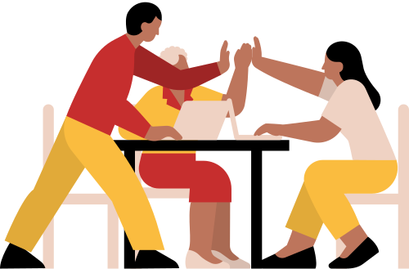

Mục tiêu
Về kiến thức:
Nắm được khái niệm suy dinh dưỡng, phân loại SDD, thực trạng SDD, nguyên nhân và hậu quả SDD ở trẻ em 6-11 tuổi.
Trình bày được các bước khám, đánh giá tình trạng DD cho trẻ em 6-11 tuổi bị suy dinh dưỡng thấp còi, gầy còm.
Trình bày được khuyến nghị dinh dưỡng và vận động cho trẻ em 6-11 tuổi bình thường.
Trình bày được khuyến nghị dinh dưỡng và vận động cho trẻ em 6-11 tuổi bị suy dinh dưỡng.
Về thực hành:
Thực hiện được khám và đánh giá tình trạng DD cho trẻ em 6-11 tuổi .
Thực hiện được tư vấn dinh dưỡng cho trẻ em 6-11 tuổi bị suy dinh dưỡng.

Slide 5

NỘI DUNG
1. Khái niệm suy dinh dưỡng, phân loại, thực trạng suy dinh dưỡng, nguyên nhân và hậu quả ở trẻ em 6-11 tuổi
2. Khám và đánh giá tình trạng dinh dưỡng ở trẻ 6-11 tuổi bị SDD
3. Khuyến nghị chế độ dinh dưỡng và vận động cho trẻ 6-11 tuổi bình thường
4. Tư vấn dinh dưỡng và vận động cho trẻ 6-11 tuổi bị SDD

Slide 6

PHẦN 1: KHÁI NIỆM, PHÂN LOẠI,
THỰC TRẠNG, NGUYÊN NHÂN, HẬU QUẢ
SUY DINH DƯỠNG

Slide 7
1.1: KHÁI NIỆM, PHÂN LOẠI SUY DINH DƯỠNG

Slide 8
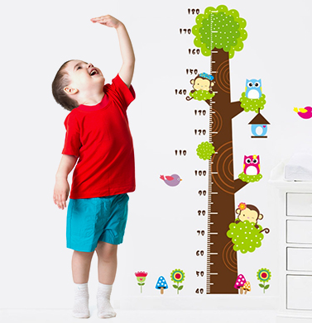
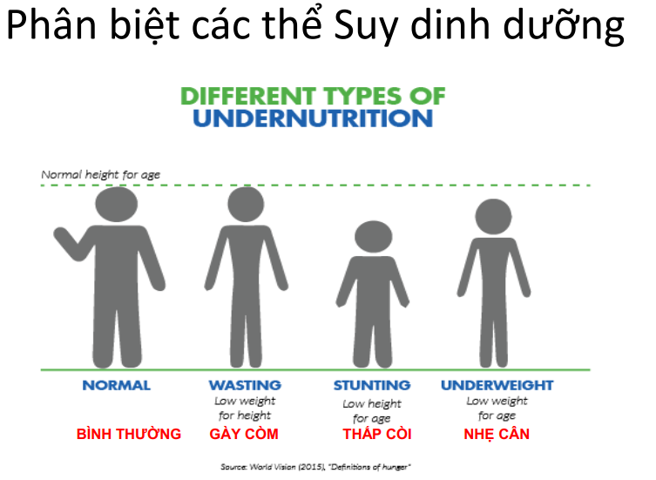

Khái niệm Suy dinh dưỡng
Suy dinh dưỡng là tình trạng thiếu hụt các chất dinh dưỡng cần thiết làm ảnh hưởng đến quá trình sống, hoạt động và tăng trưởng bình thường của trẻ

Slide 9
Phân loại SDD ở trẻ em
SDD nhẹ cân
Cân nặng theo tuổi Ý nghĩa thống kê ở cộng đồng (chỉ đánh giá đối với trẻ từ dưới 10 tuổi)
SDD thấp còi
Chiều cao theo tuổi Thiếu hụt dinh dưỡng trong thời gian dài
SDD gầy còm
BMI theo tuổi* Biểu hiện trong thời gian ngắn gần đây *Khác với trẻ em dưới 5 tuổi
9

Slide 10
1.2: THỰC TRẠNG SDD Ở TRẺ EM LỨA TUỔI HỌC ĐƯỜNG

Slide 11
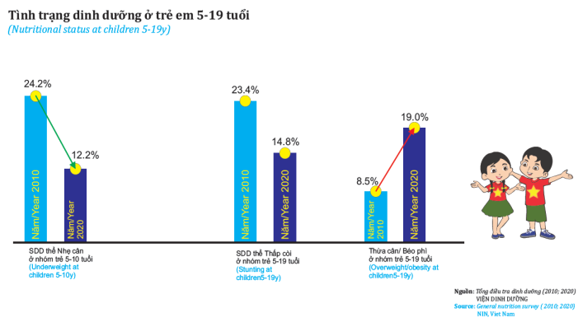
Thực trạng Suy dinh dưỡng ở trẻ em học đường Việt Nam
Duration: 65 min
High School
Grades: 9 - 12
Tình trạng dinh dưỡng của trẻ em 5-19 tuổi tại Việt Nam
(giai đoạn 2010-2020)
Nguồn: Tổng điều tra quốc gia - Viện Dinh dưỡng

Slide 12
Thực trạng Suy dinh dưỡng trẻ em học đường tại Hà Nội
Tỷ lệ Suy dinh dưỡng ở học sinh 5-19 tuổi tại Hà Nội Giai đoạn 2017-2021
Nguồn: CDC Hà Nội

Slide 13
Thực trạng Suy dinh dưỡng thấp còi học sinh Hà Nội
Tỷ lệ Suy dinh dưỡng thấp còi theo tuổi ở học sinh 5-19 tuổi
tại Hà Nội năm 2020

Slide 14
Đặc điểm học sinh lứa tuổi 6-11 tuổi
Giai đoạn trẻ tích lũy chất dinh dưỡng cần thiết chuẩn bị cho giai đoạn dậy thì.
Giai đoạn có sự biến đổi nhanh cả về thể chất và tâm lý:
Hình thái và chức năng các cơ quan đã phát triển hoàn toàn
Não bộ phát triển khoảng 90% so với người trưởng thành
Hệ cơ xương phát triển mạnh mẽ, răng vĩnh viễn thay thế răng sữa
Rất dễ bị tổn thương khi bị thiếu hụt về dinh dưỡng.
Giai đoạn hình thành sở thích và thói quen ăn uống của trẻ.
Lứa tuổi 6-11 tuổi là giai đoạn quan trọng để can thiệp dinh dưỡng, phòng chống SDD cho trẻ học đường

Slide 15
1.3: NGUYÊN NHÂN, HẬU QUẢ SUY DINH DƯỠNG

Slide 16
Nguyên nhân SDD ở trẻ em
THAY ĐỔI ĐƯỢC
Sai lầm trong dinh dưỡng
Chế độ ăn thiếu dinh dưỡng: thiếu năng lượng, thiếu chất DD đa lượng, vi lượng
Chế độ ăn không cân đối
Chế độ ăn khi trẻ bệnh: kiêng ăn không đúng, không cho ăn bù ở giai đoạn hồi phục
Bệnh lý
Bệnh lý nhiễm trùng: Nhiễm khuẩn đường hô hấp Tiêu chảy cấp/mạn Sởi Lỵ
SDD trẻ em
Sai lầm trong chăm sóc
Trẻ ít vận động
Trẻ không được tắm nắng đủ, hoặc không bổ sung Vitamin D
Trẻ không đảm bảo giấc ngủ
Notes:
CĐA: trẻ bị TCC không cho ăn mỡ, chỉ ăn cháo muối, cháo đường

Slide 17
Nguyên nhân SDD ở trẻ em
KHÔNG THAY ĐỔI ĐƯỢC
Di truyền
Bố hoặc mẹ chiều cao thấp
Bệnh lý
Bệnh không nhiễm trùng: Bệnh tăng nhu cầu dinh dưỡng: cường giáp, bỏng, phẫu thuật, chấn thương, bệnh dùng corticoid,… Bệnh làm mất chất dinh dưỡng: hội chứng ruột ngắn, cắt dạ dày, rò tiêu hóa, suy tụy, hội chứng thận hư,... Bệnh mạn tính: suy tim, bệnh gan mạn, chậm phát triển tâm thần vận đông, dị tật, lùn tuyến yên…
SDD trẻ em
Notes:
CĐA: trẻ bị TCC không cho ăn mỡ, chỉ ăn cháo muối, cháo đường

Slide 18
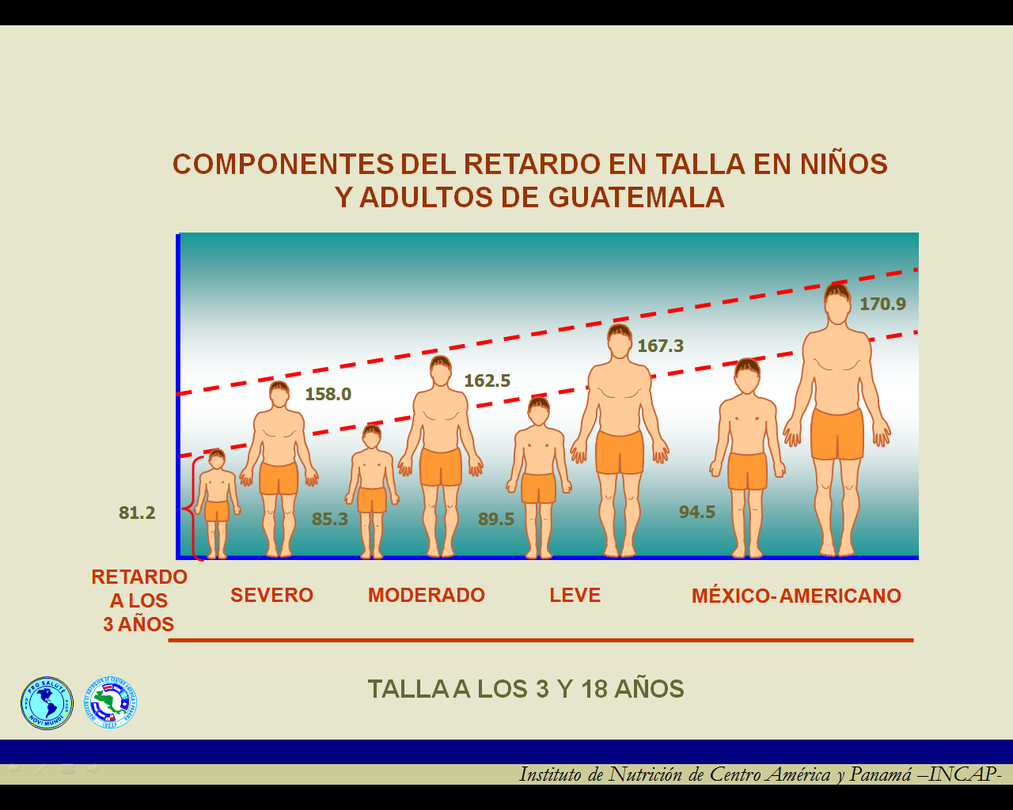
Hậu quả SDD thấp còi trẻ em: đến chiều cao trưởng thành
Chiều cao lúc 18 tuổi
81,2
Chiều cao lúc 3 tuổi
Thấp còi nặng
Thấp còi vừa
Thấp còi nhẹ
Phát triển tốt
(Guatemala, INCAP Oriente Study)
18

Slide 19
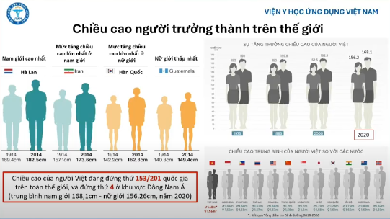
Hậu quả SDD thấp còi trẻ em: đến chiều cao trưởng thành

Slide 20
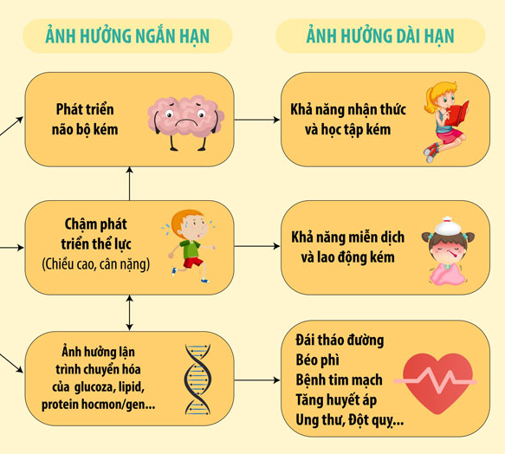
Hậu quả SDD ở trẻ em đến bản thân trẻ
20

Slide 21

Hậu quả SDD ở trẻ em đến thế hệ trong vòng đời
Bào thai
Trẻ em
Vị thành niên
Trưởng thành
Tuổi già
Notes:
Life cycle thì hình vẽ này chưa đúng lắm nhưng ko sao, khi bạn trình bày nói được ý là nó luẩn quẩn vì dinh dưỡng kém khi nỏ ảnh hưởng dinh dưỡng khi trưởng thành và lại chuyển cho thế hệ sau

Slide 22

PHẦN 2: SÀNG LỌC, PHÁT HIỆN SDD Ở TRẺ EM 6-11 TUỔI

Slide 23
2.1: ĐÁNH GIÁ TT DINH DƯỠNG Ở
TRẺ EM 6-11 TUỔI

Slide 24
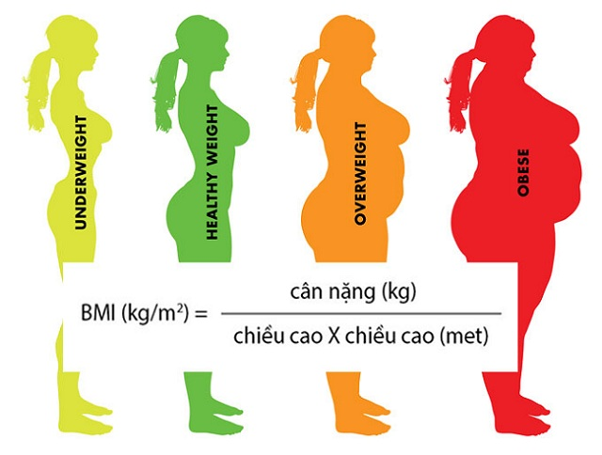
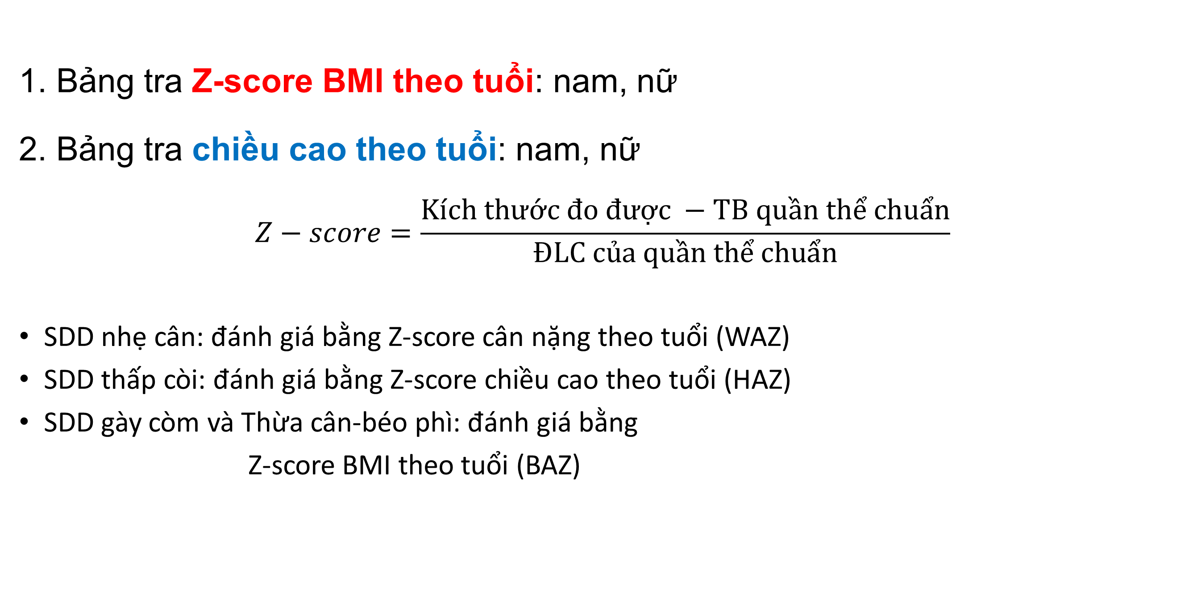
Đánh giá TTDD theo chuẩn tăng trưởng của WHO
Bảng tra Z-score BMI theo tuổi: nam, nữ
Bảng tra chiều cao theo tuổi: nam, nữ
$$Z−score=\frac{Kích thước đo được −TB quần thể chuẩn}{ĐLC của quần thể chuẩn}$$
SDD nhẹ cân: đánh giá bằng Z-score cân nặng theo tuổi (WAZ)
SDD thấp còi: đánh giá bằng Z-score chiều cao theo tuổi (HAZ)
SDD gày còm và Thừa cân-béo phì: đánh giá bằng
Z-score BMI theo tuổi (BAZ)
Cách tính BMI

Slide 25
Các loại bảng tra đánh giá tình trạng dinh dưỡng trẻ 6-11 tuổi
Bảng tra TTDD
Chiều cao theo tuổi
Giới nam
Giới nữ
BMI theo tuổi
Giới nam
Giới nữ
Chú ý: Bảng tra cân nặng theo tuổi có thể sử dụng cho trẻ dưới 10 tuổi nhưng không có ý nghĩa khi đánh giá cá thể
Link đầy đủ: https://viendinhduong.vn/vi/suy-dinh-duong-tre-em/cac-bang-bieu-danh-gia-tinh-trang-dinh-duong-tre-em-tu-5-den-19-tuoi-dua-vao-z-score-606.html

Slide 26
Đánh giá tình trạng dinh dưỡng trẻ 6-11 tuổi
Đánh giá TTDD
Chiều cao theo tuổi
< -2 SD: SDD thấp còi
BMI theo tuổi
< -2 SD: SDD gầy còm
>1 SD : Thừa cân
>2 SD : Béo phì

Slide 27
ĐÁNH GIÁ CHIỀU CAO THEO TUỔI
Ở TRẺ 6-11TUỔI
Bình thường: z-score CC/T ≥ -2SD
Suy dinh dưỡng thấp còi vừa:
-3SD ≤ z-score CC/T < -2SD
Suy dinh dưỡng thấp còi nặng:
z-score CC/T < -3SD

Slide 28
ĐÁNH GIÁ BMI THEO TUỔI
Ở TRẺ 6-11TUỔI
Bình thường: z-score BMI/T ≥ -2SD
Suy dinh dưỡng gầy còm vừa:
-3SD ≤ z-score BMI/T < -2SD
Suy dinh dưỡng gầy còm nặng:
z-score BMI/T < -3SD

Slide 29
Bảng tra chiều cao theo tuổi đánh giá TTDD trẻ 6-11 tuổi
Tuổi | Nam |  |  | Nữ
 | -2 SD | -1 SD | Median | -2 SD | -1 SD | Median
6 | 106,1 | 111,0 | 116,0 | 104,9 | 110,0 | 115,1
7 | 111,2 | 116,4 | 121,7 | 109,9 | 115,3 | 120,8
8 | 116,0 | 121,6 | 127,3 | 115,0 | 120,8 | 126,6
9 | 120,5 | 126,6 | 132,6 | 120,3 | 126,4 | 132,5
10 | 125,0 | 131,4 | 137,8 | 125,8 | 132,2 | 138,6
11 | 129,7 | 136,4 | 143,1 | 131,7 | 138,3 | 145,0

Slide 30
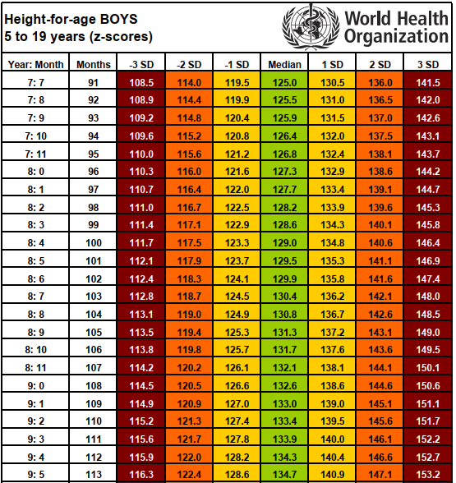
Bảng tra chiều cao theo tháng tuổi (trẻ nam)

Slide 31
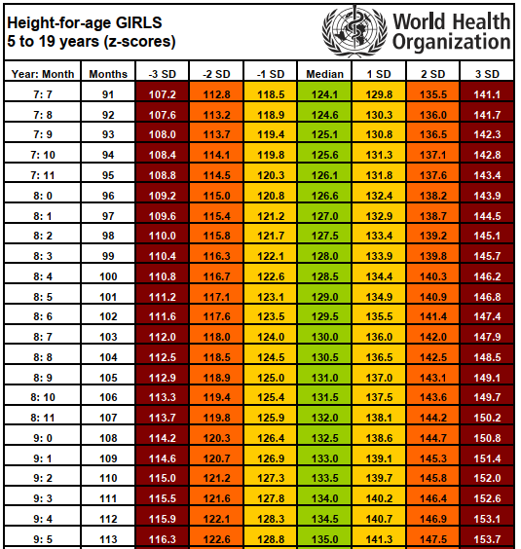
Bảng tra chiều cao theo tháng tuổi (trẻ nữ)

Slide 32
Cách sử dụng bảng tra BMI theo tuổi
Bước 1: Tính BMI thực tế của trẻ theo công thức ở trên;
Bước 2: Tính tuổi trẻ. VD: ngày điều tra là 20/8/2024; trẻ sinh ngày 10/5/2014 ➔ Năm = 2024 – 2014 = 10 tuổi; tháng = 8-5 = 3 tháng ➔ trẻ được 10 tuổi 3 tháng
Bước 2: Dựa vào giới tính trẻ là trẻ nam hay nữ để sử dụng bảng tra cho phù hợp (bảng tra BMI theo tuổi của nam hay bảng tra BMI theo tuổi của nữ theo WHO);
Bước 3: Tìm kiếm giá trị năm - tháng, tuổi của trẻ tại cột năm, tuổi trong bảng tra (cột đầu tiên bên trái);
Bước 4: So sánh BMI thực tế của trẻ (đã tính được ở bước 2) với các giá trị ở các cột theo hàng và đánh giá

Slide 33
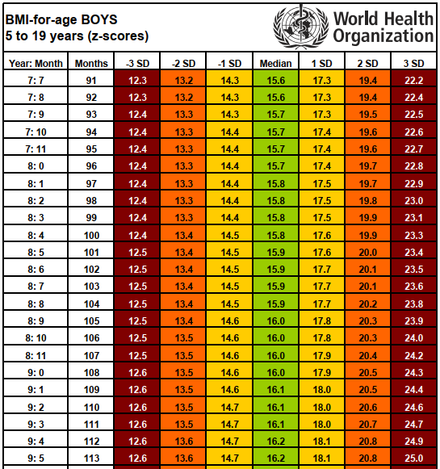
Bảng tra BMI theo tuổi (trẻ nam)

Slide 34

Bảng tra BMI theo tuổi (trẻ nữ)

Slide 35

THỰC HÀNH Đánh giá tình trạng DD của trẻ em từ 6 – 11 tuổi
Ví dụ: Bé gái A 8 tuổi 5 tháng có cân nặng là 19,1 kg, chiều cao là 110,1 cm (= 1,101 m). Hãy đánh giá tình trạng dinh dưỡng của bé
Trả lời:
Bước 1: Tính BMI của trẻ

Slide 36
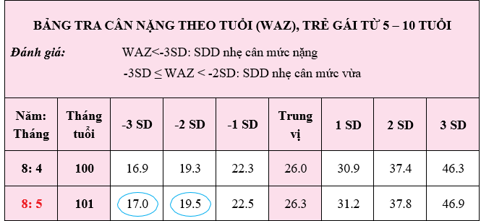
2. Bước 2: Tra bảng cân nặng theo tuổi của trẻ (trẻ từ dưới 10 tuổi)
Tra bảng cân nặng theo tuổi, trẻ từ 5 – 10 tuổi (phụ lục 1) thấy trẻ gái 8 tuổi 5 tháng có cân nặng 19,5 kg ở ngưỡng -2SD, trẻ có cân nặng 17,0 kg ở ngưỡng -3SD. Bé A có cân nặng là 19,1 kg, do đó nằm ở ngưỡng < -2SD và > -3SD=> trẻ bị SDD thể nhẹ cân mức độ vừa.

Slide 37
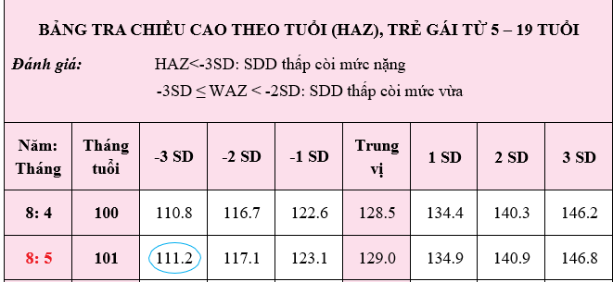
3. Bước 3: Tra bảng chiều cao theo tuổi của trẻ
Tra bảng chiều cao theo tuổi, trẻ từ 5 – 19 tuổi (phụ lục 2) thấy trẻ gái 8 tuổi 5 tháng có chiều cao 110,1 cm ở mức <-3SD. Đánh giá Trẻ A có HAZ nằm trong ngưỡng <- 3SD => trẻ SDD thấp còi mức độ nặng.

Slide 38
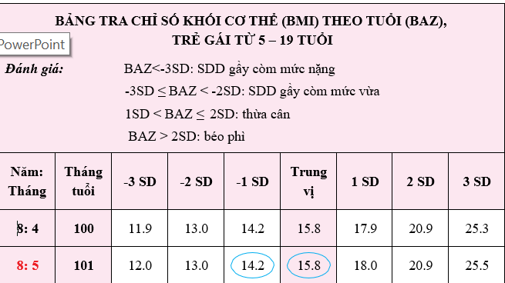
4. Bước 4: Tra bảng BMI theo tuổi của trẻ
Tra bảng BMI theo tuổi, trẻ từ 5 – 19 tuổi tương tự thấy trẻ có BMI là 15,8 là bình thường, trẻ có BMI là 14,2 ở ngưỡng -1SD. Đánh giá Trẻ A có BMI theo tuổi (BAZ = 15,76 kg/m2) nằm trong ngưỡng >- 1SD => Trẻ bình thường.

Slide 39
5. Bước 5: Kết luận
Khi đánh giá tình trạng dinh dưỡng của trẻ A dựa trên cân nặng và chiều cao cả 3 chỉ số: cân nặng theo tuổi, chiều cao theo tuổi và BMI theo tuổi, ta có thể thấy, mặc dù chỉ số BMI theo tuổi của trẻ nằm ở ngưỡng bình thường dùng đánh giá mối tương quan giữa chiều cao và cân nặng hợp lý, nhưng chiều cao theo tuổi dùng để đánh giá tình trạng suy dinh dưỡng mạn tính ta có thể thấy trẻ A bị thấp còi nặng.
Do đó với trẻ A, cần kết luận trẻ bị SDD thấp còi nặng.

Slide 40
BÀI TẬP THỰC HÀNH
Tên trẻ | Giới | Tuổi | Chiều cao (cm) | Cân nặng (kg) | Phân loại SDD
Trẻ 1 | Nữ | 6 tuổi | 101,2 | 15,0
Trẻ 2 | Nam | 9 tuổi | 114,9 | 22,0
Trẻ 3 | Nam | 11 tuổi 4 tháng | 156 | 27,5
Trẻ 4 | Nữ | 8 tuổi 11 tháng | 128,9 | 27,2
Trẻ 5 | Nam | 10 tuổi 2 tháng | 138 | 25,3

Slide 41
BÀI TẬP THỰC HÀNH
Tên trẻ | Giới | Tuổi | Chiều cao (cm) | Cân nặng (kg) | Phân loại SDD
Trẻ 6 | Nữ | 9 tuổi 7 tháng | 118,2 | 21,0
Trẻ 7 | Nam | 6 tuổi 1 tháng | 100 | 14,5
Trẻ 8 | Nam | 8 tuổi 7 tháng | 112,6 | 18,5
Trẻ 9 | Nữ | 6 tuổi 2 tháng | 106 | 15,0
Trẻ 10 | Nam | 7 tuổi | 117 | 17,5

Slide 42
ĐÁP ÁN BÀI TẬP THỰC HÀNH
Tên trẻ | Giới | Tuổi | Chiều cao (cm) | Cân nặng (kg) | BMI | Bảng tra BMI theo tuổi |  |  | Tình trạng SDD gầy còm | Bảng tra chiều cao theo tuổi |  |  | Tình trạng SDD thấp còi
 |  |  |  |  |  | -3SD | -2SD | Median |  | -3SD | -2SD | Median
Trẻ 1 | Nữ | 6 tuổi | 101,2 | 15,0 | 14,65 | 11,7 | 12,7 | 15,3 | Nguy cơ SDD | 99,8 | 104,9 | 115,1 | SDD mức vừa
Trẻ 2 | Nam | 9 tuổi | 114,9 | 22,0 | 16,66 | 12,6 | 13,5 | 16,1 | Bình thường | 114,5 | 120,5 | 132,6 | SDD mức vừa
Trẻ 3 | Nam | 11 tuổi 4 tháng | 156 | 27,5 | 11,3 | 13,2 | 14,2 | 17,2 | SDD mức nặng | 124,5 | 131,3 | 145,0 | Bình thường
Trẻ 4 | Nữ | 8 tuổi 11 tháng | 128,9 | 27,2 | 16,37 | 12,1 | 13,1 | 16,1 | Bình thường | 113,7 | 119,8 | 132,0 | Nguy cơ SDD
Trẻ 5 | Nam | 10 tuổi 2 tháng | 138 | 25,3 | 13,28 | 12,8 | 13,8 | 16,5 | SDD mức vừa | 119,3 | 125,8 | 138,6 | Nguy cơ SDD

Slide 43
ĐÁP ÁN BÀI TẬP THỰC HÀNH
Tên trẻ | Giới | Tuổi | Chiều cao (cm) | Cân nặng (kg) | BMI | Bảng tra BMI theo tuổi |  |  | Tình trạng SDD gầy còm | Bảng tra chiều cao theo tuổi |  |  | Tình trạng SDD thấp còi
 |  |  |  |  |  | -3SD | -2SD | Median |  | -3SD | -2SD | Median
Trẻ 6 | Nữ | 9 tuổi 7 tháng | 118,2 | 21,0 | 15,03 | 12,3 | 13,3 | 16,4 | Nguy cơ SDD | 117,2 | 123,5 | 136,1 | SDD mức vừa
Trẻ 7 | Nam | 6 tuổi 1 tháng | 100 | 14,5 | 14,5 | 12,1 | 13,0 | 15,3 | Nguy cơ SDD | 101,6 | 106,5 | 116,4 | SDD mức nặng
Trẻ 8 | Nam | 8 tuổi 7 tháng | 112,6 | 18,5 | 14,59 | 12,5 | 13,4 | 15,9 | Nguy cơ SDD | 112,8 | 118,7 | 130,4 | SDD mức nặng
Trẻ 9 | Nữ | 6 tuổi 2 tháng | 106 | 15,0 | 13,35 | 11,7 | 12,7 | 15,3 | Nguy cơ SDD | 100,5 | 105,7 | 116,1 | Nguy cơ SDD
Trẻ 10 | Nam | 7 tuổi | 117 | 17,5 | 12,78 | 12,3 | 13,1 | 15,5 | Bình thường | 105,9 | 111,2 | 121,7 | Nguy cơ SDD

Slide 44
2.2: KHÁM DINH DƯỠNG Ở
TRẺ EM 6-11 TUỔI BỊ SDD

Slide 45
NHẬN BIẾT TRẺ SUY DINH DƯỠNG CÓ BIẾN CHỨNG
SDD vừa (<-2SD, >-3SD, không biến chứng): điều trị tại nhà và hẹn tái khám
Suy dinh dưỡng nặng (<-3SD)
Hạ thân nhiệt, hạ đường huyết, rối loạn điện giải
Mất nước
Thể teo đét (Marasmus)
Thể phù (Kwashiokor)
SDD nhập viện khi

Slide 46
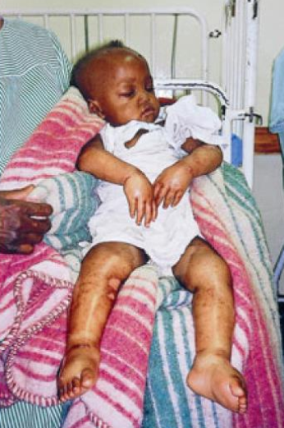
SDD THỂ PHÙ
Tình trạng SDD còn biểu hiện ở các mô, tổ chức khác như: loãng xương do thiếu canxi, thiếu vitamin A, gan to do thoái hóa mỡ, tim suy do thiếu đạm.
Các triệu chứng cận lâm sàng: Hematocrit giảm, Protein máu giảm, Pre-albumin máu giảm, Natri và Kali giảm. Đường máu giảm, Tỷ lệ Albumin/Globulin đảo ngược. Chỉ số White Head: acid amin không thiết yếu/acid amin thiết yếu tăng cao (bình thường 0,8-2).

Slide 47
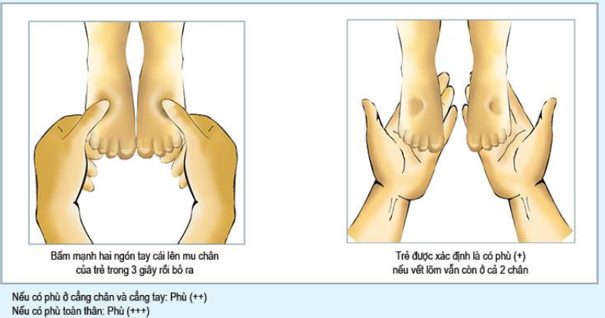
SDD THỂ PHÙ
Ấn mạnh ngón cái lên vị trí bề mặt xương cứng gồm: mặt trên bàn chân hoặc phần thấp cẳng chân trên xương chày trong 3 giây.
Sau đó bỏ ngón tay ra. Nếu vệt lõm xuất hiện ở cả hai bàn chân/cẳng chân, điều đó chứng tỏ bệnh nhân có phù. Vệt lõm có thể cảm nhận dễ hơn là nhìn thấy.
Phù có ý nghĩa về mặt dinh dưỡng khi phù mềm, ấn lõm, phù đều 2 bên.
Tuy nhiên cần loại trừ có thể do một số tình trạng y tế khác như hội chứng thận.

Slide 48
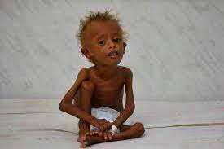
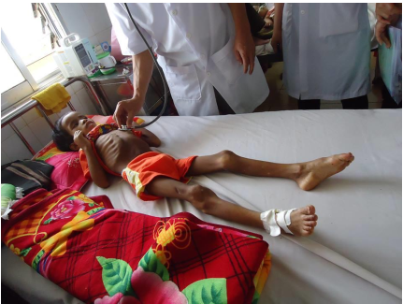
SDD THỂ TEO ĐÉT
Trẻ mất hết lớp mỡ dưới da ở mặt, mông, chi nên trẻ gày đét, mặt hốc hác, mắt trũng da khô nhăn nheo như cụ già.
Trẻ có triệu chứng thiếu vitamin A, D, K, B1, B12... nhưng nhẹ hơn.
Trẻ có thể mất cảm giác thèm ăn.
Các triệu chứng cận lâm sàng: Hematocrit giảm, Protein máu giảm, Pre-albumin máu giảm, chỉ số đường máu và điện giải đồ thay đổi.

Slide 49

CÁC BƯỚC KHÁM ĐÁNH GIÁ
Khám dinh dưỡng
. Khám toàn thân, tăng trưởng, tiêu hóa, tim mạch, hô hấp
. Hỏi tiền sử bệnh, thói quen dinh dưỡng, sinh hoạt, điều kiện môi trường
Hỏi và đánh giá khẩu phần 24h
Hỏi ghi khẩu phần ăn 24h. Đánh giá nhanh khẩu phần (năng lượng; PLG? Đa dạng?)
Chẩn đoán
sơ bộ TTDD
TTDD, vi chất
Xác định nguyên nhân

Slide 50
HƯỚNG DẪN KHÁM DINH DƯỠNG
Hỏi bệnh tiền sử
Tiền sử bệnh lý của trẻ và gia đình: các bệnh mạn tính, đặc biệt các bệnh liên quan chuyển hóa, bệnh bẩm sinh. Các loại thuốc/TPCN liên quan đến tăng, giảm cân nặng đang dùng
Tiền sử tăng trưởng và phát triển: tốc độ tăng trưởng cân nặng, chiều cao. Đã từng khám DD chưa và điều trị, kết quả như nào?
Hỏi ghi thói quen ăn uống: thực phẩm trẻ thích/ghét, ăn nhiều/ăn ít, ăn tại nhà/ăn quản, thói quen ăn rong, xem tivi, thời gian ăn…
Hỏi ghi thói quen sinh hoạt: hoạt động thể dục, thời gian ngủ nghỉ…
Hỏi điều kiện, môi trường: người chăm sóc trực tiếp trẻ, có nhiều thời gian chế biến bữa ăn không? Gia đình có thói quen ăn nhiều rau củ quả không? Có thường xuyên tham gia các hoạt động thể thao, vận động ngoài trời cùng gia đình không? Kiến thức của người chăm sóc về dinh dưỡng cho trẻ 6-11 tuổi...

Slide 51
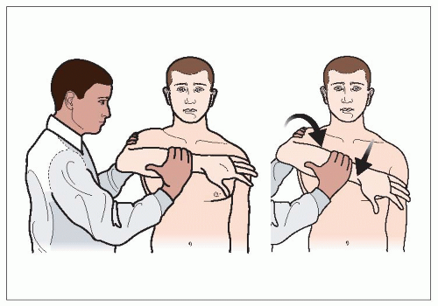

Khám lâm sàng
Khám tâm thần (rối loạn lo âu, bạo lực học đường…), vận động (đứng vịn, đi, chạy), giấc ngủ (ngủ không sâu, thời gian ngủ…)

Slide 52
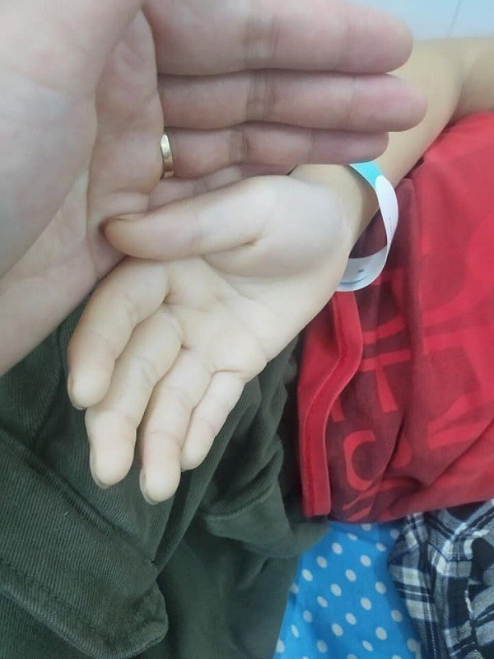
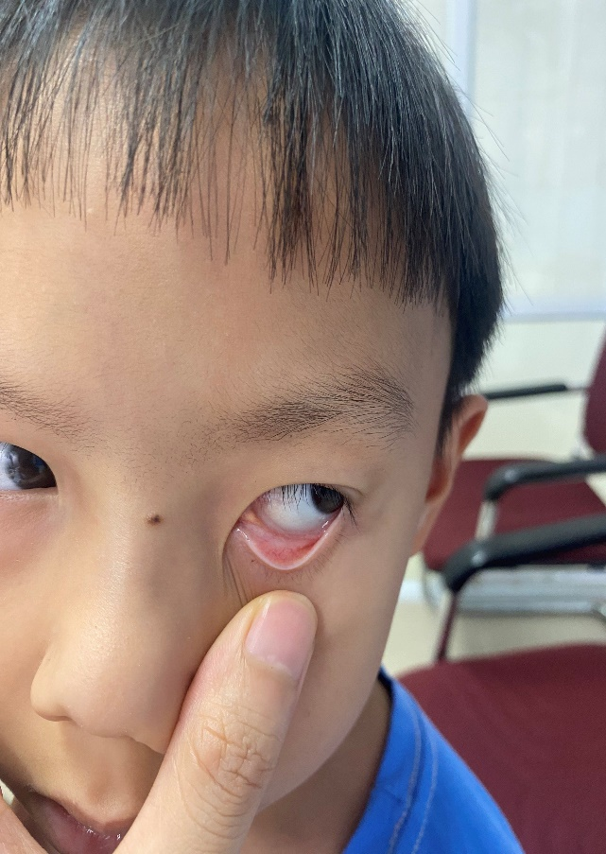
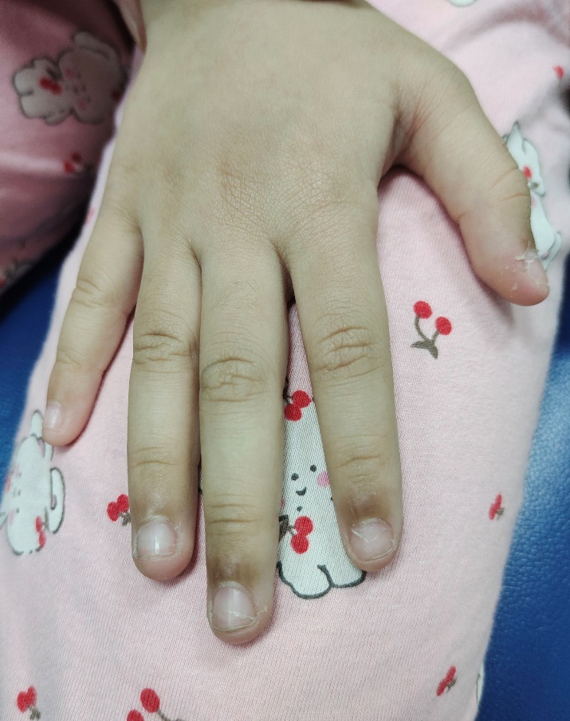
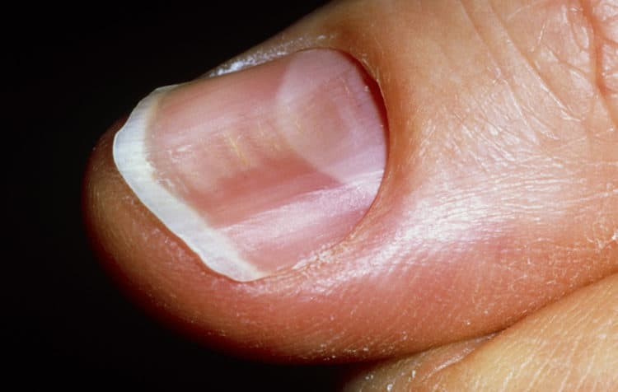
Khám da niêm mạc (nhợt không? Mụn?mồ hôi?), lông – tóc – móng (tóc thưa, dễ gãy, gãy ngang thân tóc; móng tay có đốm trắng, móng tay giòn dễ gãy, móng tay có khía, …)
Da xanh, niêm mạc nhợt
Móng tay mỏng, dễ gãy, móng tay hình thìa

Slide 53
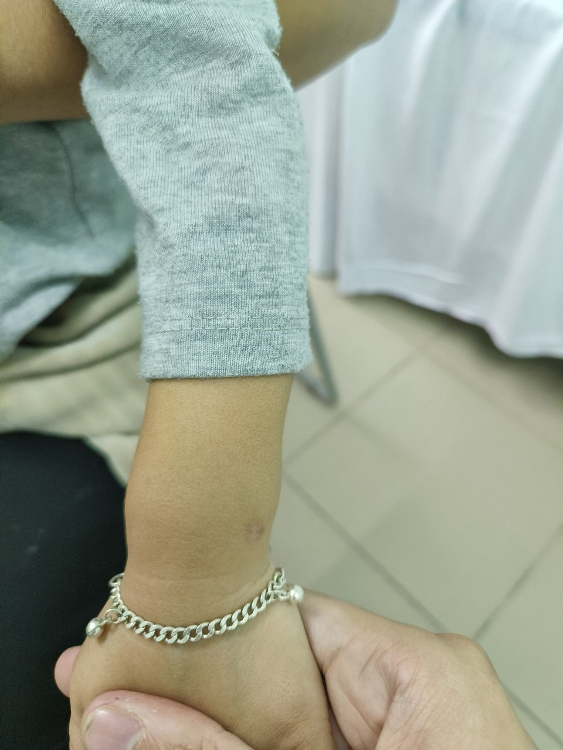
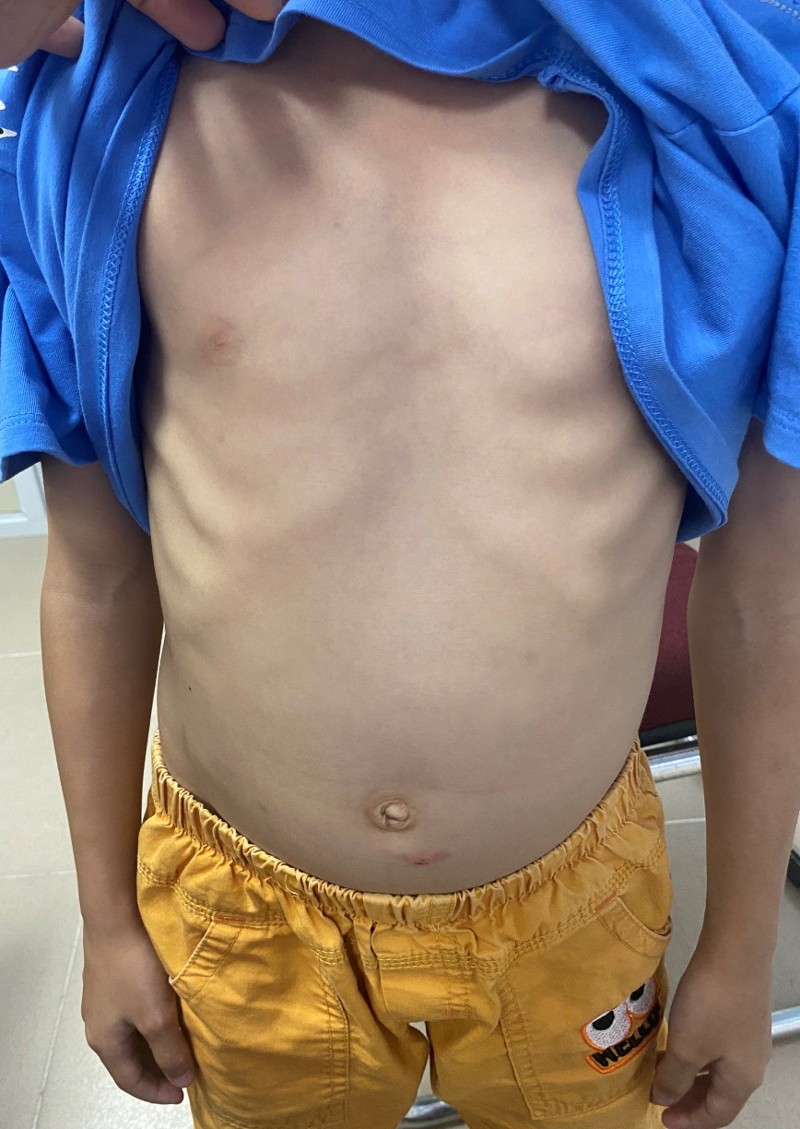
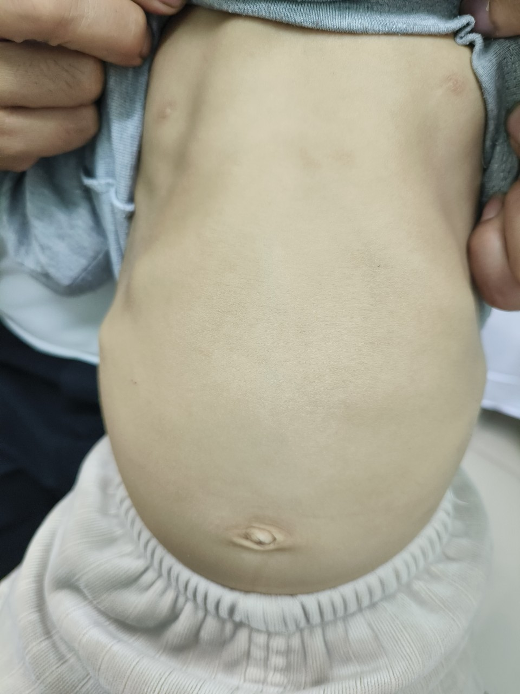
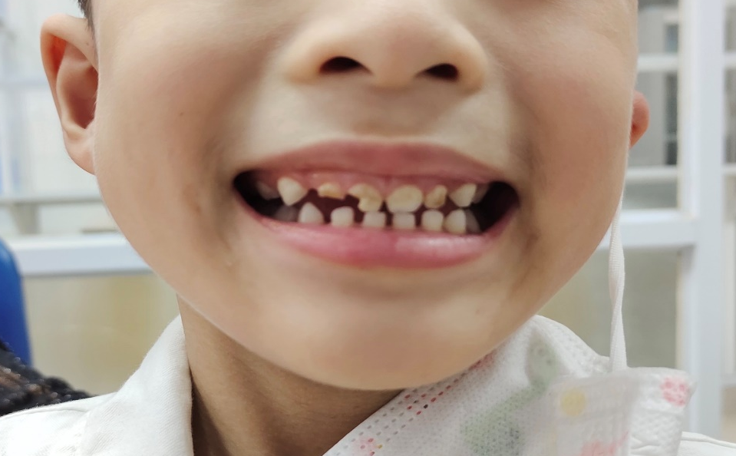
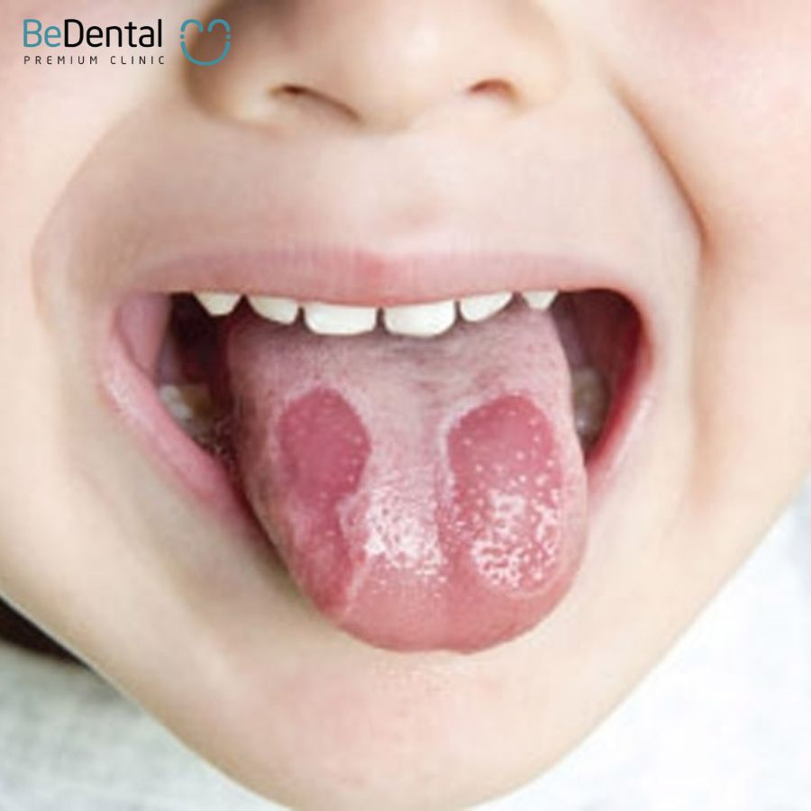
Khám tiêu hóa:
răng (tổn thương men răng, bất thường số lượng răng sữa,…)
lưỡi (teo gai lưỡi, lưỡi bản đồ, loét niêm mạc,…)
bụng (sờ bụng, nghe đánh giá sơ bộ nhu động ruột, phát hiện khối bất thường)
hậu môn (quan sát tổn thương, đặc biệt ở trẻ có rối loạn tiêu hóa như táo bón, tiêu chảy kéo dài…)
-> Khám xương (lồng ngực, tay, chân)

Slide 54
HƯỚNG DẪN HỎI GHI VÀ ĐÁNH GIÁ NHANH KHẨU PHẦN 24 GIỜ QUA CỦA TRẺ
- Xác định thời gian tham chiếu (24 giờ)
- CBYT hỏi mẹ lịch sinh hoạt, ăn uống của con vào ngày thường, tương ứng đó vào ngày T7 (CN) con làm gì, ăn gì, uống gì từ lúc ngủ dậy đến lúc đi ngủ và ghi từng bữa vào phiếu điều tra
- CBYT kiểm tra lại thông tin bằng cách hỏi con (Có đúng không con?)
Lưu ý: - Chỉ ghi nhận TP chín
- Ngày nghỉ là ngày ở nhà

Slide 55
Tóm tắt các bước hỏi khẩu phần 24h
1. Ngày hôm qua sau khi thức dậy, con/em ăn món gì? | Viết câu trả lời vào cột 1,2,3
2. Món ăn [Tên] gồm những thành phần gì? | Viết câu trả lời vào cột 4
3. Con/em đã ăn hết bao nhiêu [ Tên] của bữa [Tên] ngày hôm qua | - CBYT hướng dẫn trả lời dựa trên quyển ảnh và quy về đơn vị đo lường có sẵn - Ghi câu trả lời vào cột 5,6
Sau khi kết thúc bữa sáng, CBYT mới tiếp tục hỏi đến các bữa tiếp theo cho đến khi hết các khoảng thời gian đã qui định trong ngày
Sau khi kết thúc hỏi khẩu phần 24 giờ, ĐTV tổng hợp số đơn vị ăn theo nhóm thực phẩm. Xác định năng lượng của từng nhóm thực phẩm dựa vào đơn vị chuyển đổi Tính tổng mức năng lượng trong ngày của trẻ và đánh giá sơ bộ mức năng lượng.
Bữa (1) | STT (2) | Tên món (3) | TP món ăn (4) | Lượng ăn (5) | Số đơn vị (6)
Trưa | 1 | Cơm | Cơm | 1 lưng bát con
 | 2 | Canh rau ngót nấu thịt | Rau ngót | 1 lưng bát con
 |  |  | Thịt nạc băm | 20g
 | 3 | Thịt kho trứng cút | Thịt lợn ba chỉ | 70g
 |  |  | Trứng cút | 3 quả

Slide 56
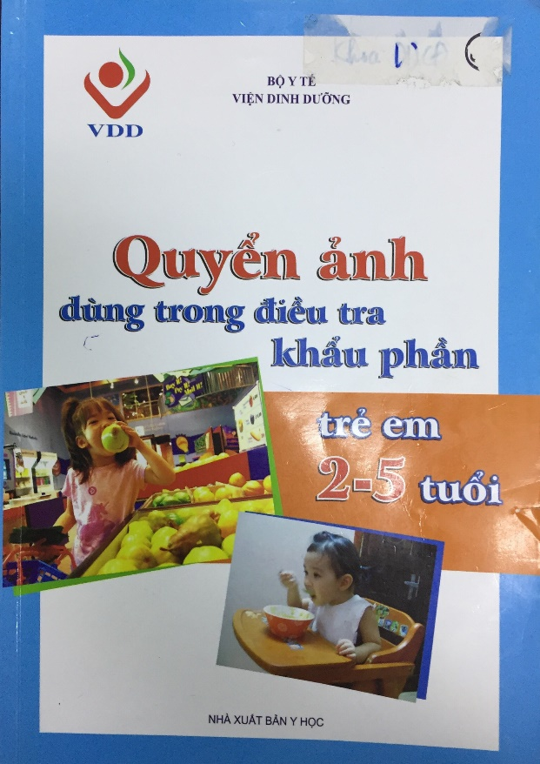
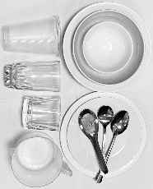
Các công cụ hỗ trợ
Tìm ảnh của TP/món ăn đó trong quyển ảnh, đưa HS xem và chọn ảnh gần nhất với lượng đã ăn. Viết đơn vị của ảnh vào cột 5.
Dùng ảnh thay thế - dùng một ảnh của một thực phẩm cụ thể để giúp HS ước tính một thực phẩm (giống) khác. Giải thích rõ là sẽ dùng ảnh của một TP/món ăn khác làm ảnh thay thế.
Quyển ảnh
Bộ dụng cụ hỗ trợ
Notes:
Ghi chép các món ăn/ thực phẩm cần được thu thập thông tin về trọng lượng, chủng loại, thành phần… để phục vụ cho công tác quy đổi, giao lại cho đội trưởng

Slide 57
Đánh giá sơ bộ năng lượng khẩu phần
Phân loại | Loại thực phẩm | Năng lượng (Kcal)
Nhóm 1 | Ngũ cốc, khoai tây | 90
 | Khoai củ và sản phẩm chế biến | 80
Nhóm 2 | Quả chín | 45
Nhóm 6 | Các loại rau (trừ nấm, bí ngô) | 25
Nhóm 7 | Đường (kẹo, sữa đặc có đường) | 20
Nhóm 8 | Quả, hạt, đậu hạt (trừ đậu tương) | 120
Nhóm 3 | Thủy sản, các loại thịt, trứng, pho mát
 | Béo ít ( 3a ) | 50
 | Béo trung bình ( 3b ) | 70
 | Béo nhiều ( 3c ) | 100
 | Béo rất nhiều ( 3d ) | 120
Nhóm 4 | Sữa và sản phẩm của sữa
 | Tách béo ( 4a ) | 70
 | Béo thấp ( 4b ) | 95
Nhóm 5 | Dầu và mỡ, lạc, vừng | 45

Slide 58
TT | Nhóm thực phẩm | Số đơn vị thực phẩm |  |  |  |  | Tổng đơn vị thực phẩm/ngày (1) |  |  | Mức năng lượng trong mỗi đơn vị thực phẩm (2) | Năng lượng khẩu phần (3) = (1)*(2)
 |  | Sáng | Trưa | Tối | Khác
Nhóm 1 | Ngũ cốc, khoai tây |  |  |  |  |  | 4 |  |  | 90
 | Khoai củ và sản phẩm chế biến |  |  |  |  |  | 1 |  |  | 80
Nhóm 2 | Quả chín |  |  |  |  |  | 2 |  |  | 45
Nhóm 6 | Các loại rau (trừ nấm, bí ngô) |  |  |  |  |  | 3 |  |  | 25
Nhóm 3 | Thủy sản, thịt, trứng, pho mát
 | Béo ít (3a ) Béo trung bình (3b ) |  |  |  |  | 2 |  |  | 60
 | Béo nhiều (3c ) Béo rất nhiều (3d ) |  |  |  |  | 2 |  |  | 110
Nhóm 4 | Sữa và sản phẩm của sữa
 | Tách béo (4a ) |  |  |  |  |  | 0 | 70
 | Béo thấp (4b ) |  |  |  |  |  | 0 | 95
Nhóm 5 | Dầu và mỡ, lạc, vừng |  |  |  |  |  | 3 | 45
Nhóm 7 | Đường (kẹo, sữa đặc có đường) |  |  |  |  |  |  | 20
Nhóm 8 | Quả, hạt, đậu hạt (trừ đậu tương) |  |  |  |  |  |  | 120
TỔNG CỘNG |  |  |  |  |  |  |  |  |  |  | 1.080

Slide 59
NLKN cho trẻ có BMI bình thường và HĐTL mức trung bình
 | Tuổi | NLKN=cân nặng x hệ số chuyển hóa cơ bản x hệ số hoạt động thể lực
Nam | 6 – 7 tuổi | Cân nặng x 44,3 x 1,55
 | 8 – 9 tuổi | Cân nặng x 40,8 x 1,6
 | 10 – 11 tuổi | Cân nặng x 37,4 x 1,65
Nữ | 6 – 7 tuổi | Cân nặng x 41,9 x 1,55
 | 8 – 9 tuổi | Cân nặng x 38,3 x 1,6
 | 10 – 11 tuổi | Cân nặng x 34,8 x 1,65
Lưu ý: cho phép cộng trừ 5g đối với số Protein, glucid, lipid và chất béo, cộng trừ 50 kcal với số năng lượng để tránh số lẻ trong tính toán các phần sử dụng.

Slide 60
NLKN cho trẻ có BMI bình thường và HĐTL mức trung bình
Giới | Tuổi | Năng lượng (Kcal/ngày) | Glucid (g) | Lipid (g) | Protein (g)
Nam | 6 – 7 | 1570 | 210 – 230 | 35 – 52 | 33
 | 8 – 9 | 1820 | 250 – 270 | 40 – 61 | 40
 | 10 – 11 | 2150 | 290 – 320 | 48 – 72 | 50
Nữ | 6 – 7 | 1460 | 200 – 220 | 32 – 49 | 32
 | 8 – 9 | 1730 | 230 – 250 | 38 – 58 | 40
 | 10 – 11 | 1980 | 230 – 260 | 44 – 66 | 48
Lưu ý: cho phép cộng trừ 5g đối với số Protein, glucid, lipid và chất béo, cộng trừ 50 kcal với số năng lượng để tránh số lẻ trong tính toán các phần sử dụng.

Slide 61
ĐÁNH GIÁ TÌNH TRẠNG DINH DƯỠNG
Đánh giá tình trạng dinh dưỡng: phân loại trẻ nguy cơ SDD/ SDD thể thấp còi/gầy còm, mức độ vừa/nặng, có bệnh nền không?
Đánh giá mức đáp ứng nhu cầu dinh dưỡng và thói quen ăn uống: so với lứa tuổi thiếu/thừa số lượng, nguy cơ thiếu/thừa vi chất/nhóm chất PLG, có ăn đa dạng hay không?
Đánh giá các rối loạn tâm lý liên quan ăn uống: biếng ăn, thèm ăn, ăn uống quá độ…
Đánh giá nguy cơ thiếu vi chất: khám lâm sàng, khẩu phần ăn
➔ Kết luận chẩn đoán dinh dưỡng: ghi rõ chẩn đoán vào phiếu khám

Slide 62
CHẨN ĐOÁN SƠ BỘ TÌNH TRẠNG DINH DƯỠNG VÀ NGUYÊN NHÂN SDD
Tình trạng dinh dưỡng: SDD nhẹ cân/thấp còi/gầy còm
Mức độ: Nguy cơ/Vừa/Nặng
Nguyên nhân
Nguyên nhân do khẩu phần ăn đủ/thừa/thiếu? Kcal? Cân đối P/L/G?
Nguyên nhân do thiếu vi chất theo dõi thiếu kẽm/sắt/vitamin D/calci,…
Nguyên nhân do kiến thức cha mẹ, thói quen sinh hoạt, rèn luyện thể lực, ăn không đủ số lượng, ăn không đa dạng, ăn không cân đối…

Slide 63
PHẦN 3: DINH DƯỠNG VẬN ĐỘNG CHO TRẺ EM 6-11 TUỔI
BÌNH THƯỜNG

Slide 64
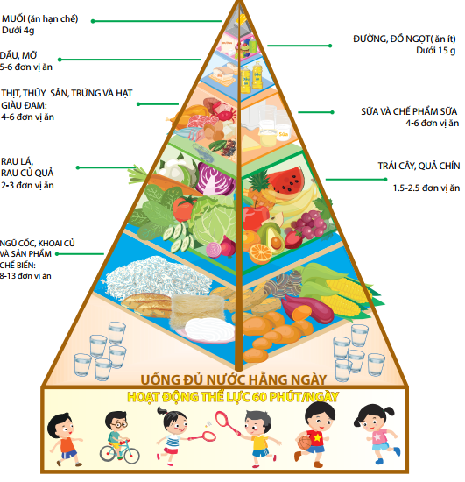
1. THÁP DINH DƯỠNG
Tháp dinh dưỡng cung cấp thông tin về:
các loại thực phẩm
số lượng thực phẩm
phù hợp với nhu cầu dinh dưỡng của một người trong một ngày
Tháp dinh dưỡng gồm
các nhóm thực phẩm khác nhau
số lượng giảm dần từ dưới lên trên.
Tháp dinh dưỡng chỉ áp dụng khi hoạt động thể lực đủ khuyến nghị
CCSS, NGSS

Slide 65
THÁP DINH DƯỠNG CHO TRẺ TỪ 6-11 TUỔI

Slide 66
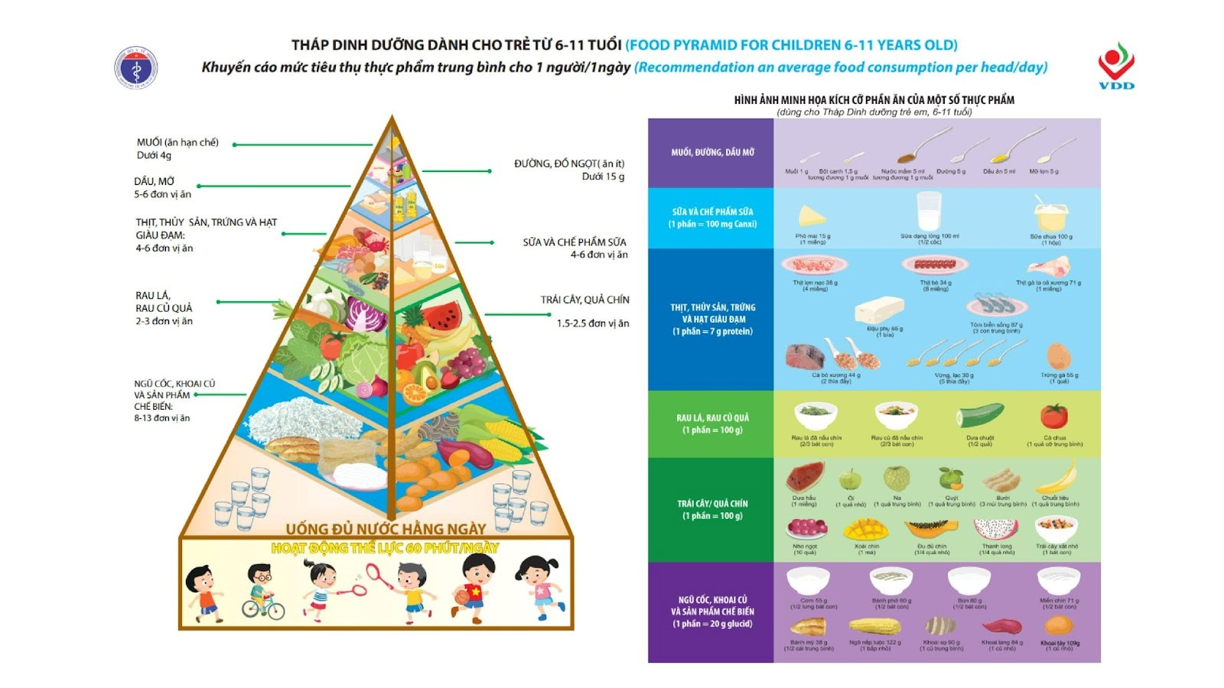
Duration: 65 min
High School
Grades: 9 - 12
CCSS, NGSS
ĐƠN VỊ ĂN CỦA THỰC PHẨM

Slide 67
Bảng lượng thực phẩm/ngày theo nhóm tuổi (trẻ BT)
Tầng thực phẩm |  | 6-7 tuổi | 8-9 tuổi | 10-11 tuổi
Tầng 1: Ngũ cốc, khoai củ và sản phẩm chế biến |  | 8 – 9 đơn vị ăn | 10 – 11 đơn vị ăn | 12 – 13 đơn vị ăn
Tầng 2: Rau lá, rau củ quả và quả chín | Rau lá, rau củ quả | 2 đơn vị ăn | 2 – 2,5 đơn vị ăn | 3 đơn vị ăn
 | Quả chín | 1,5 – 2 đơn vị ăn | 2 đơn vị ăn | 2 – 2,5 đơn vị ăn
Tầng 3: Thịt, thủy sản, trứng và hạt giàu đạm |  | 4 đơn vị ăn | 5 đơn vị ăn | 6 đơn vị ăn
Tầng 4: Sữa và các chế phẩm sữa |  | 4,5 đơn vị ăn | 5 đơn vị ăn | 6 đơn vị ăn
Tầng 5: Dầu mỡ |  | 5 – 6 đơn vị ăn | 5 – 6 đơn vị ăn | 5 – 6 đơn vị ăn
Tầng 6: Muối, đường | Muối | dưới 1 đơn vị | dưới 1 đơn vị | dưới 1 đơn vị
 | Đường | dưới 5 đơn vị | dưới 5 đơn vị | dưới 5 đơn vị

Slide 68

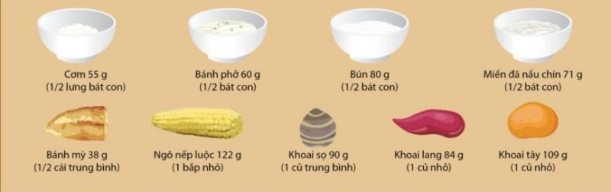
Tầng 2
Ngũ cốc, khoai củ
8-13 đv ngày
SÁNG: 1 bát con phở (2 đv)
TRƯA: 2 lưng bát cơm (4 đv)
PHỤ CHIỀU: 1 bánh mỳ/1 bắp ngô nếp (1đv)
TỐI: 2 lưng bát cơm (4 đv)

Slide 69
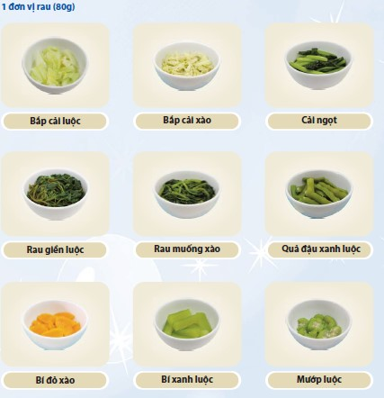
Tầng 3
Ăn đủ rau quả
2-3 đv rau/
ngày

Slide 70
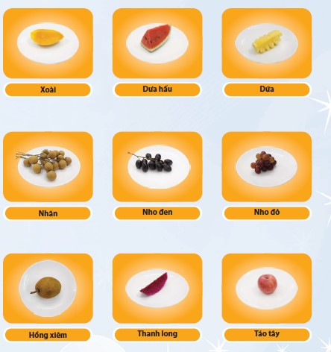
Tầng 3
Ăn đủ rau quả
Ngày
1,5 – 2,5 đv quả

Slide 71
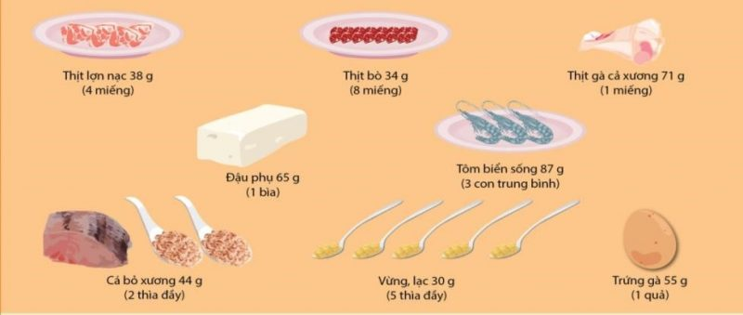

Tầng 4
Thịt/thủy sản, trứng, đậu đỗ
4-6 đv ngày
SÁNG: 70g thịt bò (2 đv)
TRƯA: 3 con tôm, 1 bìa đậu (2 đv)
TỐI: 1 quả trứng, 1 tỏi gà (2 đv)

Slide 72
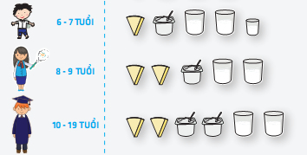
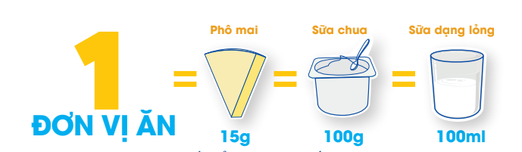
Tầng 5
Sữa và các sản phẩm của sữa

Slide 73
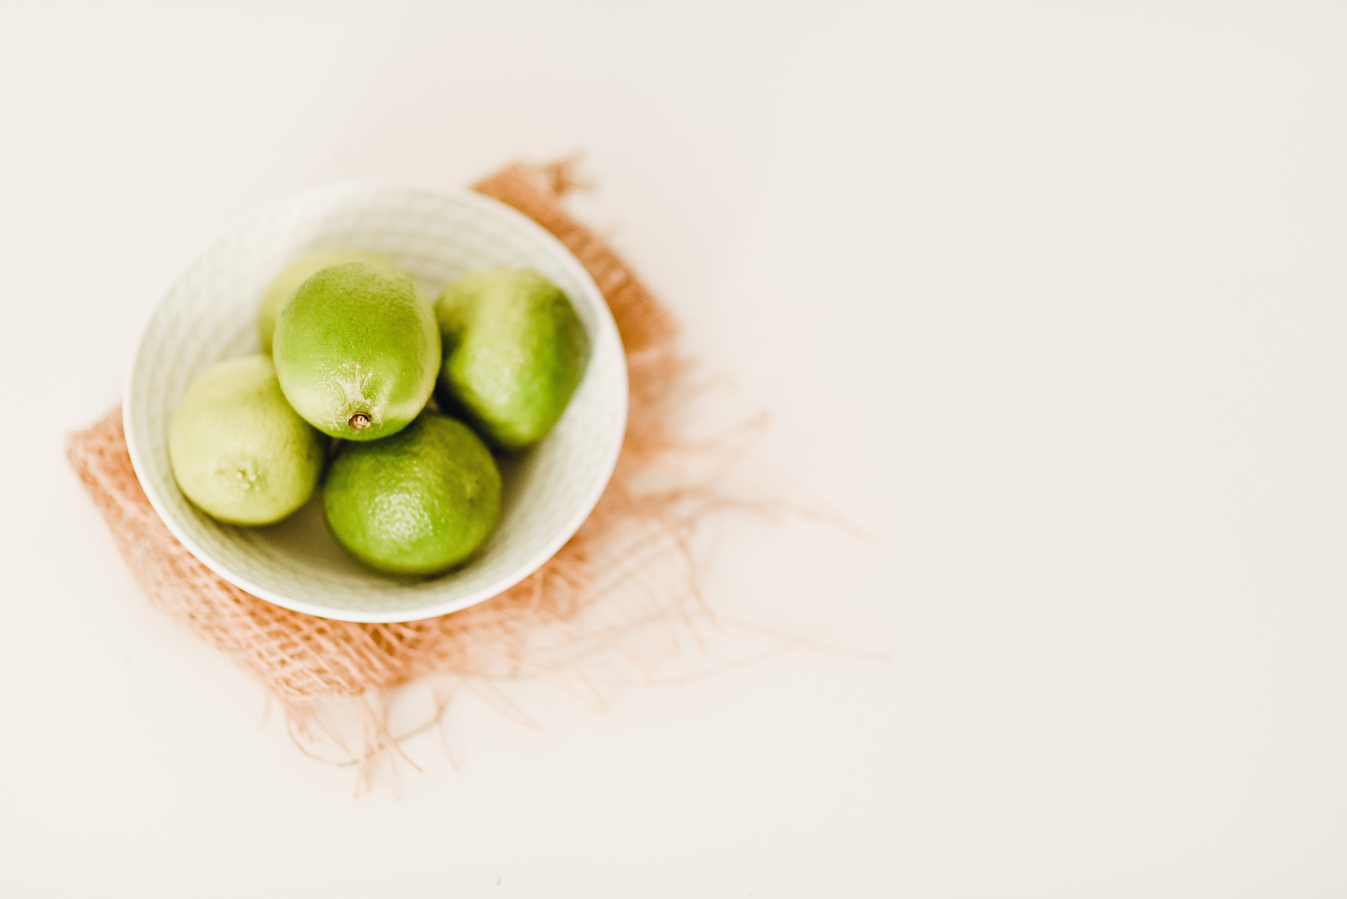
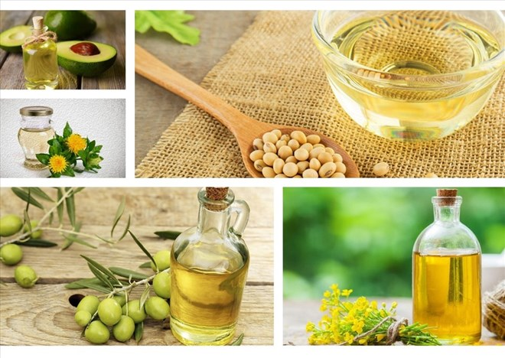
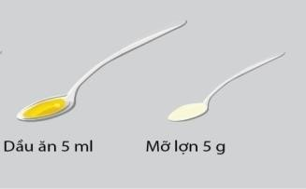
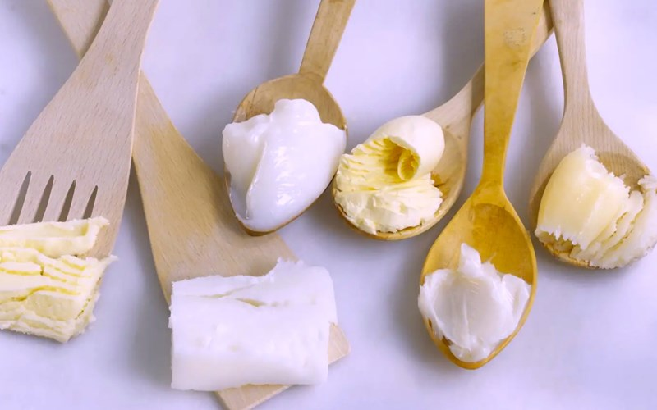
Tầng 6
Dầu, mỡ
5-6 đơn vị

Slide 74
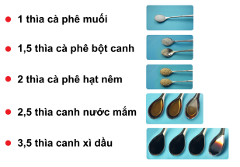
Tầng 7
Muối, đường
Nên sử dụng muối Iốt, không ăn mặn, dưới 4g/ngày
Tương đương 5 gam muối (2 g natri):

Slide 75
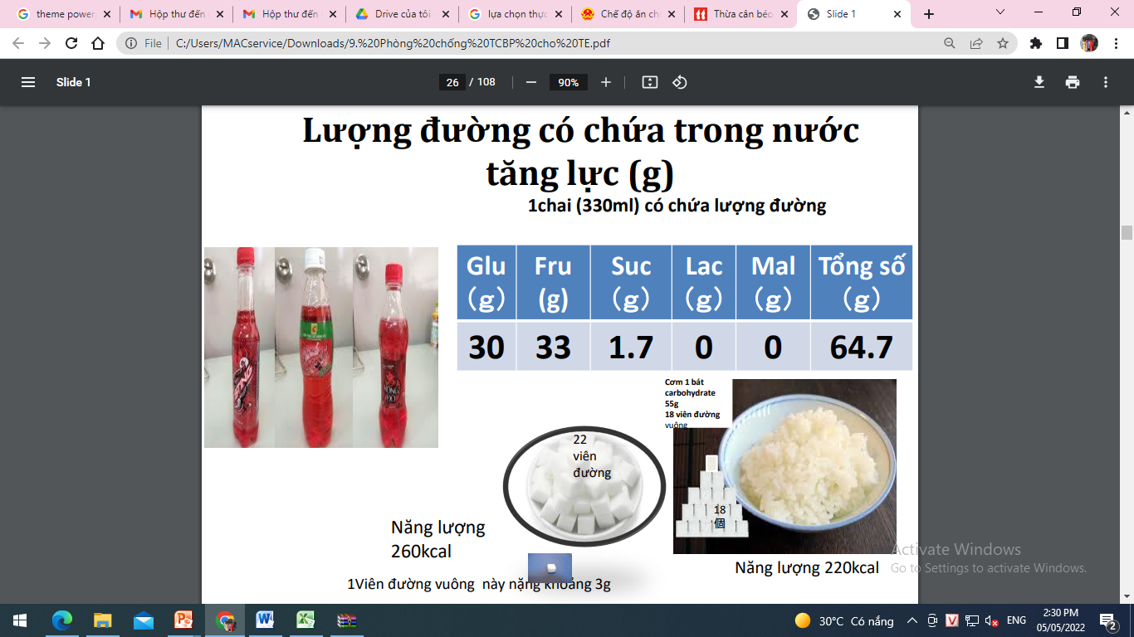
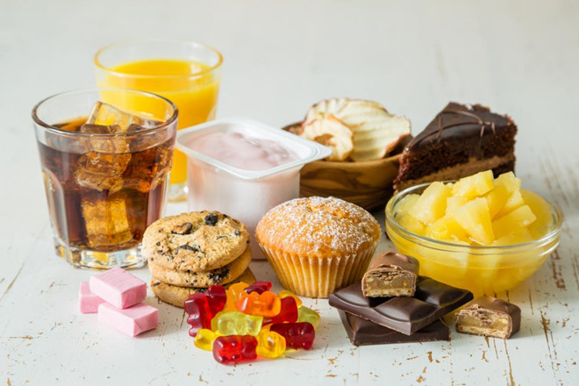
Tầng 7
Đường:< 3 đơn vị (15g)
Hạn chế nước ngọt, đồ ngọt
<15g/ngày

Slide 76
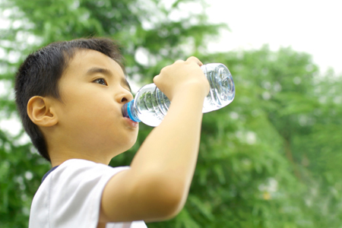
Nhu cầu về nước cho trẻ 6-11 tuổi
Nhu cầu nước uống tùy theo cân nặng, tuổi và hoạt động thể lực; phụ thuộc nhiều vào điều kiện thời tiết, khí hậu.
Loại nước uống: nước sạch, chín, sữa không đường, nước canh…
Khuyến nghị: 1 đơn vị nước tương đương 200 ml nước
6-11 tuổi: 6-8 đơn vị (1,2-1,6 lít)

Slide 77
Nhu cầu vi chất dinh dưỡng theo nhóm tuổi
Nhóm tuổi | Calci (mg/ngày) | Vitamin D (IU/ngày) | Vitamin A (µg/ngày)
6 - 7 tuổi | 650 | 600 | 400
8 - 9 tuổi | 700 | 600 | 500
10 - 11 tuổi | 1000 | 600 | 600
12 - 14 tuổi | 1000 | 600 | 700
15 - 19 tuổi | 1000 | 600 | 650

Slide 78
Nhu cầu vi chất dinh dưỡng theo nhóm tuổi
Nhóm tuổi | Sắt (mg/ngày) |  | Kẽm (mg/ngày)
 | Nam | Nữ | Nam | Nữ
6 - 7 tuổi | 7,2 | 7,1 | 5,6 | 5,6
8 - 9 tuổi | 8,9 | 5,9 | 5,6 | 5,6
10 - 11 tuổi | 11,3 | 10,5 - 24,5 | 8,6 | 7,2
12 - 14 tuổi | 15,3 | 14,0 – 32,6 | 8,6 | 7,2
15 - 19 tuổi | 17,5 | 29,7 | 8,6 | 7,2

Slide 79

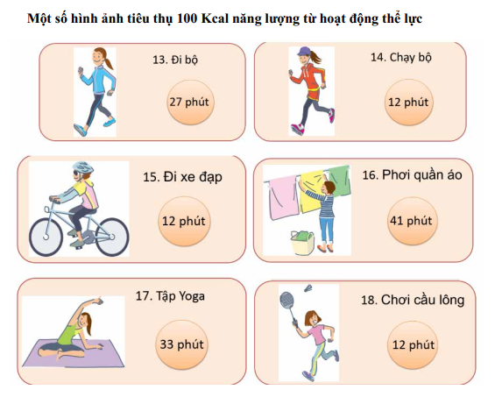
Tăng cường hoạt động thể lực
60 phút/ngày
LƯU Ý: Tháp dinh dưỡng chỉ áp dụng khi hoạt động thể lực đủ khuyến nghị
Notes:
Physical Activity Guidelines for Americans, 2nd edition

Slide 80
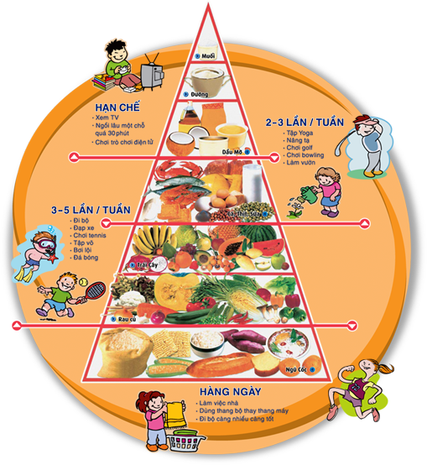
Duration: 65 min
High School
Grades: 9 - 12
CCSS, NGSS
Tháp vận động hướng dẫn trẻ em về mức độ và tần suất các loại hoạt động thể lực phù hợp để rèn luyện sức khỏe

Slide 81
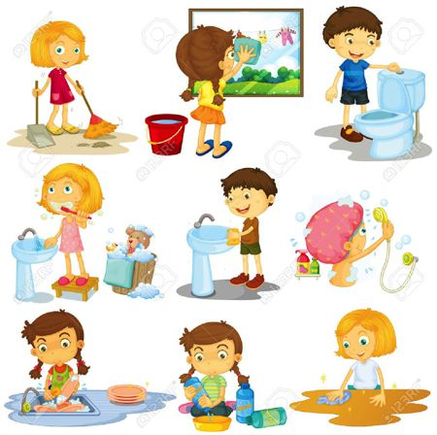
Grades: 9 - 12
CCSS, NGSS
Tham gia hàng ngày, vừa luyện tập, rèn luyện thể lực, lại vừa giúp đỡ được bố mẹ như làm việc nhà, quét nhà, lau nhà, đạp xe đạp, đi bộ….

Slide 82


Grades: 9 - 12
Các hoạt động như bơi, đá bóng, bóng rổ, bóng chuyền, bóng bàn, nhảy theo nhạc, nhảy dây, chạy bộ, tập võ…mỗi tuần từ 2-3 lần
CCSS, NGSS

Slide 83

Hạn chế các hoạt động tĩnh tại như xem tivi, chơi trò chơi điện tử, lướt web, chat với bạn bè qua mạng internet, hoặc ngồi lâu một chỗ mà không làm gì
Grades: 9 - 12
CCSS, NGSS
SCREEN TIME: < 2 giờ/ngày

Slide 84

Khuyến nghị về chế độ ngủ
- Thói quen ngủ nghỉ hợp lý, đúng giờ
- Trẻ nên ngủ 8 – 10 tiếng/ngày và ngủ từ 21h, cố gắng trước 23h
- Ngủ trưa: khoảng 30 phút đến 1 tiếng.
Giảm Leptin
Tăng Cholesterol máu
Tăng tích tụ chất béo
Tăng lượng đường
Tăng gherlin
Ngủ ít, không đúng giờ

Slide 85
PHẦN 4: DINH DƯỠNG VẬN ĐỘNG CHO TRẺ EM 6-11 TUỔI BỊ
SUY DINH DƯỠNG

Slide 86
Nguyên tắc
Dinh dưỡng
Đủ về năng lượng, đủ về các chất dinh dưỡng, đặc biệt protein, lipid, vi chất
Ngủ sớm
Bữa ăn nên phối hợp cả hai nguồn đạm động vật và đạm thực vật
Vận động
Bữa ăn cần đa dạng thực phẩm
Nghỉ ngơi
Hoạt động thể thao
Hoạt động hàng ngày
Hạn chế sử dụng muối, đường. Uống đủ nước
Ngủ đủ giấc
Tẩy giun
Phòng chống
nhiễm khuẩn
Tiêm chủng
Định kỳ hàng tháng, hàng năm
Theo dõi
tăng trưởng
An toàn thực phẩm

Slide 87
Nguyên tắc dinh dưỡng
Đủ về năng lượng (gấp 1,5 lần), đủ về các chất dinh dưỡng, đặc biệt protein (gấp đôi), lipid, vi chất (Calci, Vitamin D, Kẽm, Vitamin A, Sắt,…)
Bữa ăn cần đa dạng: ít nhất có 5 trong 8 nhóm thực phẩm, trong đó, nhóm dầu mỡ là bắt buộc và phối hợp nhiều loại thực phẩm (10-15 loại thực phẩm),
Bữa ăn nên phối hợp cả hai nguồn đạm động vật (thịt, cá, trứng, sữa, tôm, cua…,) và đạm thực vật (đậu, đỗ, vừng, lạc),
Hạn chế sử dụng muối, đường
Uống đủ nước

Slide 88

Áp dụng tháp dinh dưỡng
LƯU Ý: Không thay đổi khẩu phần quá nhanh, quá nhiều. Tăng khẩu phần từ từ đến mục tiêu
Dầu mỡ: Tăng 2 lần
Học sinh bị suy dinh dưỡng
Sữa công thức năng lượng cao
Sữa bổ sung vi chất
Chất đạm: Tăng 1,5 – 2 lần
Rau củ: giữ nguyên hoặc giảm 1/2
Bổ sung Vitamin, chất khoáng
Ngũ cốc, tinh bột: Tăng 1,3 – 1,5 lần
Vận động hợp lý đúng tuổi để trẻ ăn ngon miệng hơn

Slide 89
Tháp dinh dưỡng 6-11 tuổi
Dầu mỡ: 10 – 12 đơn vị
Sữa công thức năng lượng cao: 4-6 đơn vị
Chất đạm: 8 – 12 đơn vị ăn
Trái cây: 1,5 – 2,5 đơn vị
Rau củ: 2 – 3 đơn vị
Ngũ cốc, tinh bột: 12 – 18 đơn vị
Vận động hợp lý đúng tuổi để trẻ ăn ngon miệng hơn
Bình thường
SDD

Slide 90
Bảng lượng thực phẩm/ngày theo nhóm tuổi (trẻ SDD)
Tầng thực phẩm |  |  | 6-7 tuổi | 8-9 tuổi | 10-11 tuổi
Tầng 1: Ngũ cốc, khoai củ và sản phẩm chế biến |  |  | 10 – 12 đơn vị ăn | 13 – 15 đơn vị ăn | 16 – 18 đơn vị ăn
Tầng 2: Rau lá, rau củ quả và quả chín |  | Rau lá, rau củ quả | 2 đơn vị ăn | 2 – 2,5 đơn vị ăn | 3 đơn vị ăn
 |  | Quả chín | 1,5 – 2 đơn vị ăn | 2 đơn vị ăn | 2 – 2,5 đơn vị ăn
Tầng 3: Thịt, thủy sản, trứng và hạt giàu đạm |  |  | 8 đơn vị ăn | 10 đơn vị ăn | 12 đơn vị ăn
Tầng 4: Sữa và các chế phẩm sữa |  |  | 4,5 đơn vị ăn | 5 đơn vị ăn | 6 đơn vị ăn
Tầng 5: Dầu mỡ |  |  | 10 – 12 đơn vị ăn | 10 – 12 đơn vị ăn | 10 – 12 đơn vị ăn
Tầng 6: Muối, đường | Muối |  | dưới 1 đơn vị | dưới 1 đơn vị | dưới 1 đơn vị
 | Đường |  | dưới 5 đơn vị | dưới 5 đơn vị | dưới 5 đơn vị
LƯU Ý: Không thay đổi khẩu phần quá nhanh, quá nhiều. Tăng khẩu phần từ từ đến mục tiêu

Slide 91




Lưu ý thực hành dinh dưỡng: cách chế biến
Tăng hàm lượng dinh dưỡng trong thực phẩm bằng cách tăng thức ăn có nguồn gốc động vật và dầu mỡ.
Cho trẻ ăn cơm như người lớn nhưng phải được ưu tiên thức ăn thức ăn mềm, năng lượng cao dễ tiêu hoá như thịt ba chỉ kho mềm, thịt chim bồ câu hầm, thịt chân giò hầm, bí đỏ,…
Nên chế biến các món ăn thay đổi trong ngày tránh gây chán ăn cho trẻ. Tránh ăn lặp lại thực phẩm.

Slide 92


Lưu ý thực hành dinh dưỡng: cách cho trẻ ăn
Khuyến khích trẻ ăn, tạo không khí vui vẻ trong suốt bữa ăn.
Nếu trẻ biếng ăn tăng số bữa trong ngày.
Ở lứa tuổi này nên cho trẻ ăn theo các món yêu thích của trẻ.
Tuyệt đối không nên cho trẻ ăn bánh kẹo, nước ngọt, quả chín quá ngọt trước các bữa ăn
Quan tâm đến khẩu phần ăn tại trường học của con nếu con ăn bán trú.

Slide 93



Lưu ý thực hành dinh dưỡng
Hình ảnh bữa ăn đa dạng thực phẩm, cách chế biến và trình bày hợp khẩu vị trẻ, giúp tăng cảm giác ngon miệng

Slide 94
Lựa chọn sữa công thức cao năng lượng
Mức năng lượng trong 100ml
Từ 100 Kcal
Hàm lượng đạm tổng số
2,9g/100ml
Tỷ lệ đạm whey
Từ 60%
Tình trạng trẻ có dị ứng đạm sữa bò/ bất dung nạp lactose/ táo bón
Notes:
Giai đoạn từ 0-12 tháng tuổi: Chọn loại sữa có tỷ lệ đạm từ 11-18%
Giai đoạn từ 12-36 tháng tuổi: Chọn sữa có tỷ lệ đạm là 18-34%.

Slide 95
Thành phần của sữa F-75, F-100 dành cho trẻ SDD
(WHO 2003)
Công thức | F-75 | F-100
Thành phần trong 100ml
Năng lượng (Kcal) Protein (g) Lactose (g) Kali (mmol) Natri (mmol) Magie (mmol) Kẽm (mmol) Đồng (mg) %năng lượng protein %năng lượng chất béo Áp lực thẩm thấu | 75 0,9 1,3 4,0 0,6 0,43 2,0 0,25 5 36 413 | 100 2,9 4,2 6,3 1,9 0,73 2,3 0,25 12 53 419

Slide 96


Sử dụng thực phẩm bổ sung
Thực phẩm bổ sung là thực phẩm có công thức đặc biệt, ở dạng ăn liền hoặc xay nhỏ, được thay đổi tỷ trọng năng lượng, protein, chất béo hoặc thành phần vi chất dinh dưỡng để giúp đáp ứng các yêu cầu dinh dưỡng của nhóm đối tượng cụ thể.
Notes:
thực phẩm bổ sung không phải là nguồn dinh dưỡng duy nhất và khác với thức ăn bổ sung, ở chỗ thức ăn bổ sung được dùng cho sự thích nghi dần dần của trẻ từ 6 tháng tuổi trở lên với thức ăn của gia đình.
Chúng cũng khác với vi chất bổ sung, là những chất bổ sung vitamin và khoáng chất ở dạng đơn vị liều như viên nang, viên nén, bột hoặc dung dịch, ở chỗ các khu vực pháp lý quốc gia quy định các sản phẩm này là thực phẩm.

Slide 97
Cách sử dụng thực phẩm bổ sung
Khuyên người chăm sóc cho trẻ ăn lượng thực phẩm ít một và ăn hết khẩu phần hàng ngày trước khi ăn các thực phẩm khác.
Nếu trẻ vẫn đang bú mẹ, khuyên mẹ cho bú trước rồi ăn HEBI sau.
Trẻ uống đủ nước sạch sau khi ăn HEBI để đảm bảo cơ thể duy trì đủ nước.
Không nên trộn HEBI với bất cứ dung dịch gì vì nó có thể làm tăng khả năng nhiễm khuẩn

Slide 98

Cách sử dụng thực phẩm bổ sung
1 túi HEBI 92g có chứa 500 Kcal
Trung bình cung cấp 170 Kcal/ngày

Slide 99
Điều chỉnh thiếu hụt vi chất
Nếu Suy dinh dưỡng vừa hoặc nặng, không có biến chứng
Kẽm 1-1,5 mg/kg/ngày
Sắt 20-30 mg/ngày
Vitamin A
Các vi chất khác cho liều bổ sung

Slide 100
Điều chỉnh thiếu hụt vi chất
Nếu Suy dinh dưỡng nặng
Kẽm 1,5-2 mg/kg/ngày (liều thường cho 5-10 mg/trẻ/ngày, không quá 20mg/ngày)
Sắt 3-5 mg/kg/ngày
Vitamin A:
+ <1 tuổi: 100.000 IU/ngày x 1 lần, có thể lặp liều sau 4-6 tháng
+ >1 tuổi: 200.000 IU/ngày x 1 lần, có thể lặp liều sau 4-6 tháng
Acid folic 1 mg/ngày
Vitamin D: 400 IU/ngày
Kali: 0,5-1 g/ngày x 2 tuần
Magie: 250-500 mg/ngày
Calci: 300-500 mg/ngày

Slide 101

1/ Phòng chống thiếu Calci
Sữa và chế phẩm là thức ăn có lượng Ca cao, hấp thu tốt, giá rẻ.
Một số ngũ cốc và hạt đậu cũng có Ca cao nhưng hấp thu kém hơn sữa.
Nước uống ở nhiều khu vực có hàm lượng Ca cao, có thể cung cấp 200mg/ngày.
Các thực phẩm nguồn động vật như thịt, cá… cũng cung cấp một lượng nhỏ Ca.
101

Slide 102

2/ Phòng chống thiếu Vitamin D
Khi da được tiếp xúc với tia cực tím, ví dụ ánh sáng mặt trời thì 7-dehydro cholesterol ở trong da sẽ chuyển đổi thành vitamin D3.
Nếu không được phơi nắng đủ 20-30 phút mỗi ngày thì nên bổ sung.
Notes:
Một số dầu gan cá, nhất là ở các loại cá béo, gan và chất béo của động vật có vú ở biển (dầu gan cá tuyết, hải cẩu và gấu vùng bắc cực).
Hầu hết trong cá có từ 5 - 15 mcg/100g, cá trích có thể có tới 40 mcg/100g .
Trứng gà được nuôi có bổ sung vitamin D
Dầu ăn tăng cường Vitamin D
Các thức ăn bổ sung khác: bột ngũ cốc, sữa

Slide 103

2/ Phòng chống thiếu Vitamin D
Nguồn thực phẩm:
Một số dầu gan cá, nhất là ở các loại cá béo, gan và chất béo của động vật có vú ở biển (dầu gan cá tuyết, hải cẩu và gấu vùng bắc cực).
Hầu hết trong cá có từ 5 - 15 mcg/100g, cá trích có thể có tới 40 mcg/100g .
Trứng gà được nuôi có bổ sung vitamin D
Dầu ăn tăng cường Vitamin D
Các thức ăn bổ sung khác: bột ngũ cốc, sữa

Slide 104

3/ Phòng chống thiếu Sắt
Nguồn thực phẩm:
Nguồn sắt từ thức ăn động vật như thịt nạc, gan động vật chứa lượng sắt tương đối cao và dễ hấp thu.
Sắt từ các nguồn thực vật cũng chiếm một tỷ lệ cao, tuy nhiên hấp thu kém hơn so với nguồn động vật.
Chế biến thực phẩm:
Tăng cường sử dụng thực phẩm có nhiều vitamin C như rau xanh, hoa quả.
Hướng dẫn và khuyến khích các cách chế biến như nảy mầm (giá đỗ), lên men (dưa chua...)

Slide 105

4/ Phòng chống thiếu Kẽm
Nguồn thực phẩm:
Các thức ăn từ động vật như hàu, cua bể, thịt bò, tôm, thịt, cá. Các thức ăn này không chứa chất ức chế hấp thu kẽm (và sắt)
Các thực phẩm có bổ sung kẽm tại cộng đồng (hạt nêm bổ sung kẽm, bánh quy bổ sung kẽm, bột mì bổ sung kẽm, mì tôm bổ sung kẽm, bột dinh dưỡng, sữa, cốm bổ sung kẽm...).
Chế biến thực phẩm:
Tăng cường sử dụng thực phẩm có nhiều vitamin C như rau xanh, hoa quả.
Hướng dẫn và khuyến khích các cách chế biến như nảy mầm (giá đỗ), lên men (dưa chua...)
Notes:
vì các quá trình này làm tăng hàm lượng vitamin C và giảm axit phytic trong thực phẩm do vậy làm tăng hấp thu sắt/ kẽm từ khẩu phần.

Slide 106


5/ Phòng chống thiếu Vitamin A
Nguồn thực phẩm:
Thức ăn có nguồn gốc động vật có nhiều vitamin A: gan, thịt và trứng.
Nguồn tiền vitamin A, carotenoid thường là từ một số sản phẩm động vật như sữa, kem, bơ và trứng.
Trong các loại rau quả, chứa các tiền vitamin A, đặc biệt là các loại có màu xanh và màu vàng

Slide 107
Vận động và nghỉ ngơi hợp lý
- Thói quen ngủ nghỉ hợp lý, đúng giờ
- Trẻ nên ngủ 8 – 10 tiếng/ngày và ngủ từ 21h, cố gắng trước 23h
- Ngủ trưa: khoảng 30 phút đến 1 tiếng.

Slide 108
Phòng chống nhiễm khuẩn
TT | Tên thương mại | Phòng bệnh | Độ tuổi chỉ định | Liều chỉ định trong độ tuổi từ 6-11 tuổi
1 | Tetraxim | Bạch hầu, ho gà, uốn ván, bại liệt | 2 tháng – 13 tuổi | Mũi nhắc lại lần 5: Tốt nhất trong giai đoạn 4-6 tuổi
2 | Adacel | Bạch hầu, ho gà, uốn ván | 4-64 tuổi | Mũi nhắc lại lứa tuổi thanh thiếu niên hoặc nhắc lại mỗi 10 năm kể từ lần tiêm trước
3 | Boostrix | Bạch hầu, ho gà, uốn ván | >= 4 tuổi | Mũi nhắc lại lứa tuổi thanh thiếu niên hoặc nhắc lại mỗi 10 năm kể từ lần tiêm trước
4 | Td | Bạch hầu, uốn ván | 7 tuổi | Mũi nhắc lại cho học sinh tròn 7 tuổi
5 | QuimiHib | Viêm phổi, viêm màng não mủ do Hib | 2 tháng -15 tuổi | Liều nhắc lại
6 | Prevenar13, | Viêm phổi, viêm màng não, viêm tai giữa do phế cầu khuẩn | Từ 6 tuần tuổi | Tiêm 1 mũi cho trẻ >=2 tuổi khi chưa tiêm phòng trước đó
7 | Pneumovax23 | Viêm phổi, viêm màng não, viêm tai giữa do phế cầu khuẩn | >=2 tuổi | Liều nhắc lại (tốt nhất tiêm sau khi đã tiêm các loại vắc xin phế cầu cộng hợp như prevenar13), khuyến cáo ưu tiên sử dụng cho đối tượng nguy cơ (người già, người có bệnh nền).
8 | Menactra | Viêm màng não, nhiễm khuẩn huyết, viêm phổi do não mô cầu khuẩn typ A,C,Y,W-135 | 9 tháng đến 55 tuổi | Tiêm 1 mũi cho trẻ >=2 tuổi khi chưa tiêm phòng trước đó

Slide 109
Phòng chống nhiễm khuẩn
TT | Tên thương mại | Phòng bệnh | Độ tuổi chỉ định | Liều chỉ định trong độ tuổi từ 6-11 tuổi
9 | Besxero | Viêm màng não, nhiễm khuẩn huyết, viêm phổi do não mô cầu khuẩn typ B | Từ 2 tháng tuổi | 2-3 mũi tùy thuộc vào độ tuổi lúc tiêm phòng. Trẻ từ 2 tuổi tiêm 2 mũi cách nhau tối thiểu 1 tháng.
10 | VaxigripTetra, InfluvacTetra, GCFluQuadrivalent | Cúm mùa | Hàng năm | Tiêm nhắc 1 mũi mỗi năm
11 | MMRII, Priorix | Sởi, quai bị, rubella | Từ 9 tháng tuổi | Liều nhắc lại lần 3 lúc 4-6 tuổi
12 | Twinrix | Viêm gan A+B | Từ 1 tuổi | Tiêm 3 mũi nếu trước đó chưa được tiêm phòng hoặc không có kháng thể bảo vệ đối với bệnh VGB
13 | TyphimVi | Thương hàn | Từ 2 tuổi | Tiêm 1 mũi, tiêm nhắc mỗi 3 năm nếu sống trong vùng lưu hành và có nguy cơ mắc bệnh.
14 | mOrcvax | Tả | Từ 2 tuổi | Uống 2 liều cách nhau tối thiểu 2 tuần, nhắc lại khi có dịch
15 | Qdenga | Sốt xuất huyết | 4-60 tuổi | 2 Mũi cách nhau 3 tháng
16 | Gardasil9 | Phòng các bệnh lý liên quan HPV | 9-45 tuổi | Tiêm 2-3 mũi trong 6 tháng

Slide 110




Phòng chống nhiễm giun
Uống thuốc cách 2 giờ sau khi ăn tối hoặc sáng sớm (lúc bụng đói)

Slide 111


Slide 112


Theo dõi tăng trưởng
01 năm 01 lần: tại trường
01 Tháng 01 lần: tại nhà

Slide 113


Hẹn theo dõi, đánh giá lại
Thường xuyên liên lạc
Hẹn khám lại sau 1 tháng

Slide 114
PHẦN 5: THỰC HÀNH KHÁM TƯ VẤN CHO TRẺ 6-11 TUỔI SUY DINH DƯỠNG

Slide 115
BÀI TẬP THỰC HÀNH
Trường hợp tư vấn 1:
Trẻ nam, 8 tuổi, chiều cao: 110 cm, cân nặng: 18,5kg
Thường xuyên chơi điện tử, đi ngủ sau 23 giờ, ăn uống thất thường khi nào đói thì ăn. Ngày uống khoảng 1 lít nước
Không thích ăn hải sản, thích ăn trứng. Thích ăn rau củ, ít ăn rau lá.

Slide 116
BÀI TẬP THỰC HÀNH TƯ VẤN
Trường hợp tư vấn 2:
Trẻ nữ, 6 tuổi, chiều cao: 103.2 cm, cân nặng: 19,5kg
Thường xuyên ăn vặt như bánh bông lan, nước ngọt có ga
Ăn nhiều thịt đặc biệt thịt chiên rán, Mỗi ngày xem ti vi khoảng 2-3 tiếng
Không thích uống sữa, mỗi ngày uống 900ml nước. Dị ứng hải sản nên chỉ ăn thịt, không ăn rau chỉ uống nước rau luộc
Thường ngủ sau 2 giờ sáng
Không tham gia một hoạt động thể thao nào

Slide 117

KẾT LUẬN
1. Tháp dinh dưỡng cho trẻ 6-11 tuổi áp dụng cho trẻ có tình trạng dinh dưỡng bình thường và ở mức độ hoạt động thể lực ở mức trung bình.
2. Trẻ 6-11 tuổi cần khám và đánh giá tình trạng dinh dưỡng, chẩn đoán mức độ, nguyên nhân SDD
3. Trẻ 6-11 tuổi mắc SDD cần kết hợp: dinh dưỡng, vận động và giấc ngủ. Chế độ dinh dưỡng cần ăn đúng, đủ, cân đối theo tháp dinh dưỡng điều chỉnh. Nếu chế độ ăn thiếu cấn bổ sung một số vi chất ảnh hưởng đến tăng trưởng (calci, vitamin D, kẽm, vitamin A, sắt,,,)
4. Thực hiện can thiệp dinh dưỡng, chế độ luyện tập, nghỉ ngơi cần phải thực hiện kiên trì, lâu dài, theo tiến trình và giám sát đảm bảo sự tuân thủ.
5. Can thiệp tăng cân, tăng cao theo lộ trình, dinh dưỡng đảm bảo để phát triển toàn diện cho trẻ.

Slide 118


Slide 119

Bài kiểm tra sau tập huấn

Slide 120

Tài liệu học viên
https://drive.google.com/drive/folders/1-sA9Fm7Dt8MKkE-LoPJTiW6AFRNdBdg7

Slide 121
THANK YOU

